Slide 1

Angular (http://angular.io)

Slide 2
Learning Object(학습모듈) 및 커리큘럼
LO | 커리큘럼
Angular2 소개 | - Angular2 개요 TypeScript 에센셜 Angular2 어플리케이션 작성
Angular2 주요 요소 | - 데이터 바인딩 - 디렉티브 파이프 코드관리, 데이터모델 데이터 바인딩, 이벤트 처리 Router
네트워크 | - 서비스 HTTP 모듈

Slide 3
Angular2 소개
- Angular2 개요
- TypeScript 에센셜
- Angular2 어플리케이션 작성
학습지식 개요/요점
Angular2 의 개념과 기본원리를 확인합니다.
실습 예제 및 수행가이드
Angular2 개요와 웹 컴포넌트
TypeScript 필수 문법 이해 및 실습
Angular2 HelloWorld app 작성

Slide 4


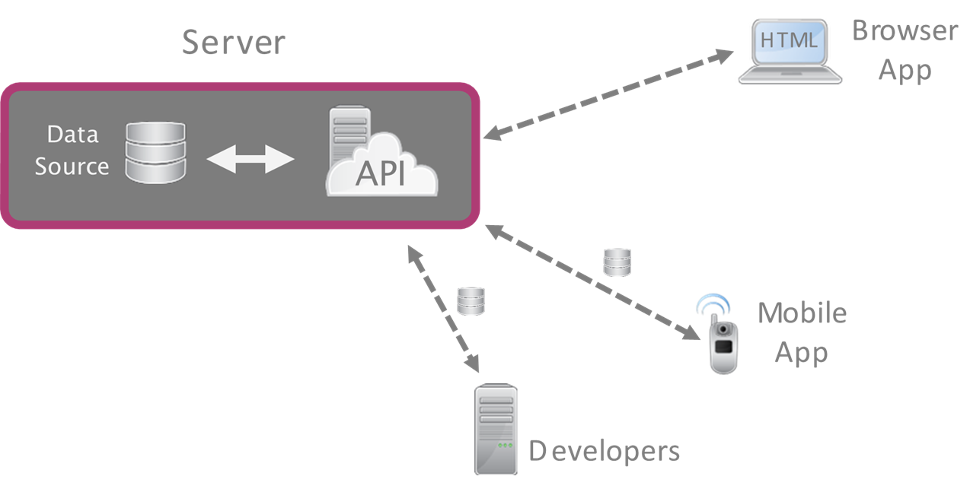

Angular2
•
Google이 만든 오픈소스 다이나믹 웹 어플리케이션 프레임워크.
•
프론트엔드 코드를 단순하고 명료하게 하기위해서,
HTML, JavaScript, 그리고 CSS 를 하나로 조합하는 방법을 제공.

Slide 5
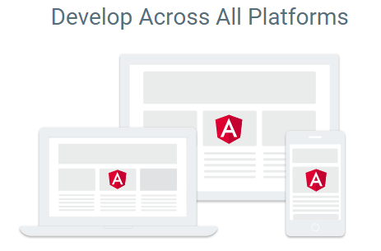
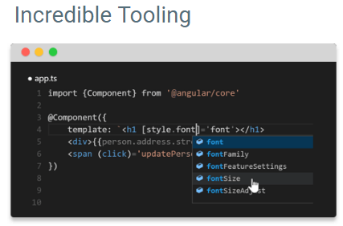
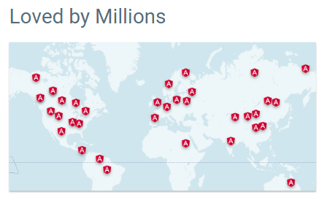
Angular2의 특징

Slide 6
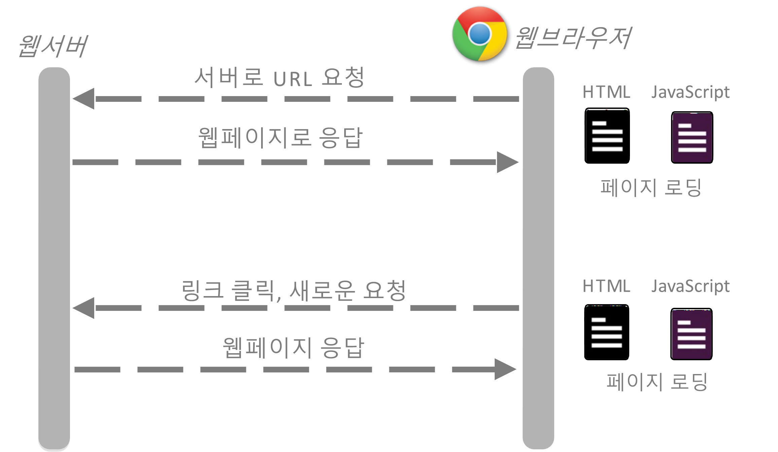
기존 웹 어플리케이션 구조

Slide 7
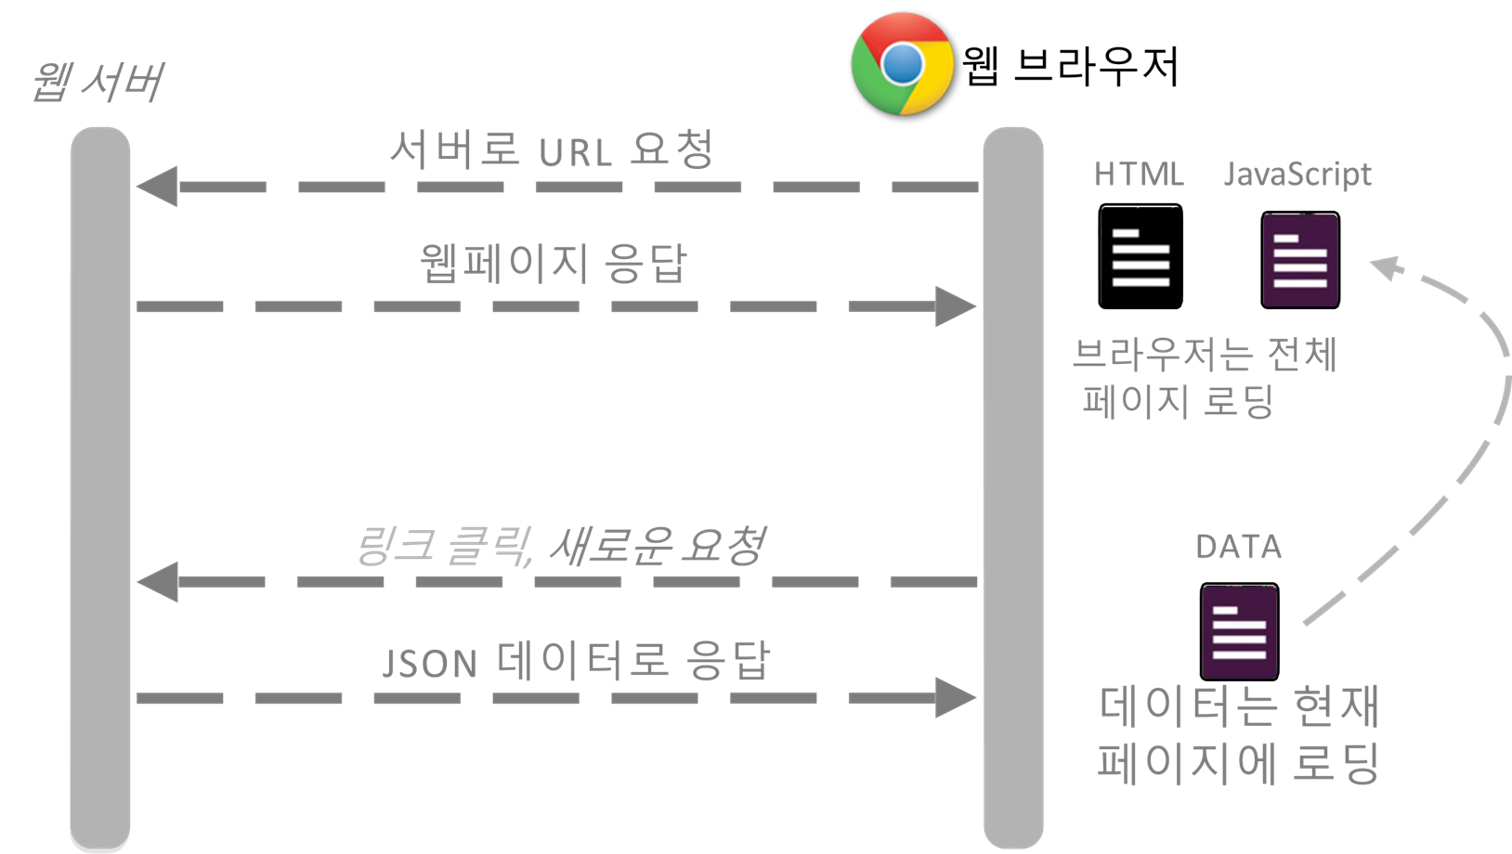
Data-Driven 웹 아키텍처

Slide 8
Angular2의 History
2014년 10월
ngEurope conference에서 첫소개
2015년 4월 30일 (Alpha Version)
2015년 12월 (Beta Version)
https://angular.io/ 에서 다운로드 받을 수 있게됨
2016년 5월
처음 release candidate가 되어 출시함
2017년 3월 현재
v2.4.10

Slide 9
Angular 1 & 2 차이점?
속도 — Angular 2 가 더 빠름.
컴포넌트 — Controller와 Scope 대신에 Component를 사용, 더 심플한 컨셉.
단순해진 디렉티브 — 사용자 정의 Directive의 작성이 단순해짐.
직관적 데이터 바인딩 — 데이터를 HTML에 바인딩 할 때나 버튼
클릭 이벤트를 부여할 때 더 직관적이고 단순한 문법을 제공.
서비스는 단순 클래스로 바뀜.
많은 사소한 개선사항이 있음.

Slide 10
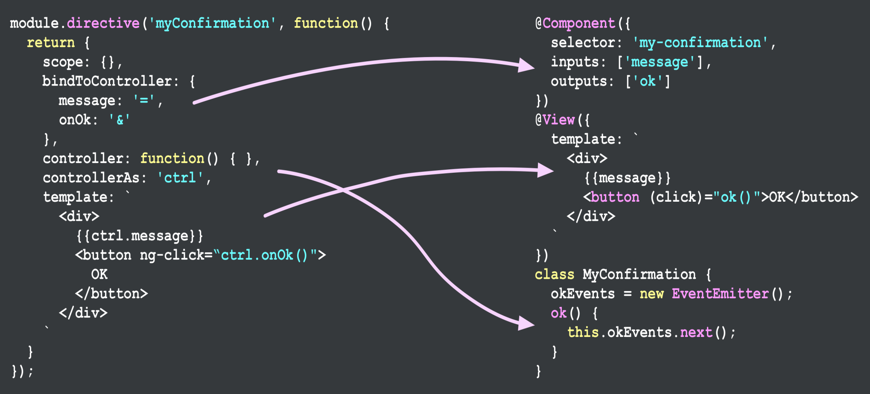
Angular1 vs Angular2
Reference : http://teropa.info/blog/2015/10/18/refactoring-angular-apps-to-components.html

Slide 11
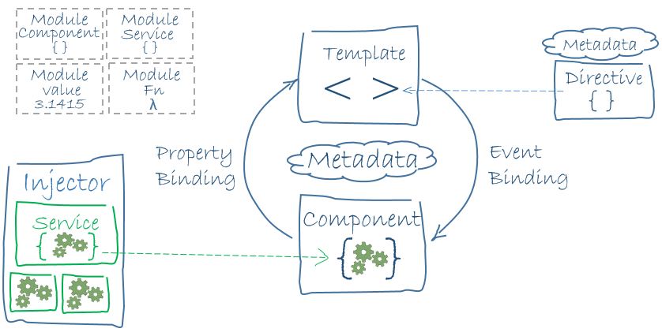
Angular2의 아키텍쳐
Component를 이용한 Template과 Service 로직 관리

Slide 12








Angular 2에서 사용되는 언어는?
JavaScript
최신 자바스크립트 버전을 모든 브라우저가 지원하지 않음.
다음과 같은 방법으로 해결 가능:
Transpile
자바스크립트(ES5)로 변환

Slide 13
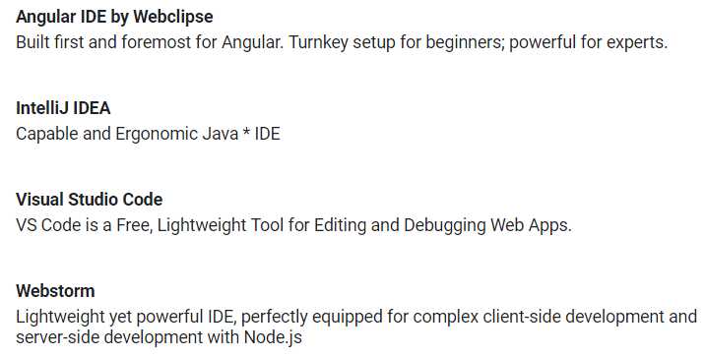
Angular 개발을 위한 IDE

Slide 14
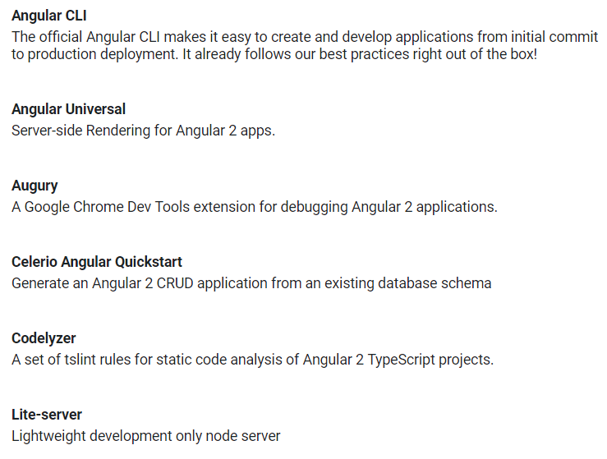
Angular 개발을 위한 TOOL

Slide 15
TypeScript
http://www.typescriptlang.org

Slide 16
ECMA 스크립트에 대하여
ECMA 스크립트는 ECMA International의 표준
최초 ECMA 스크립트는 브라우저 언어인 Javascript와 Jscript간 차이를 줄이기 위한 공통 스펙 제안으로 출발 (1997, ECMA-262)
ECMA International은 전세계적인 표준기관
유럽 컴퓨터 제조협회로부터 기원함 (ECMA는 옛이름)
ECMA(European Computer Manufacturers Association)
C#, JSON, Dart을 포함한 많은 언어표준을 관리함
Notes:
유럽 컴퓨터 제조협회 = European Computer Manufacturers Association

Slide 17
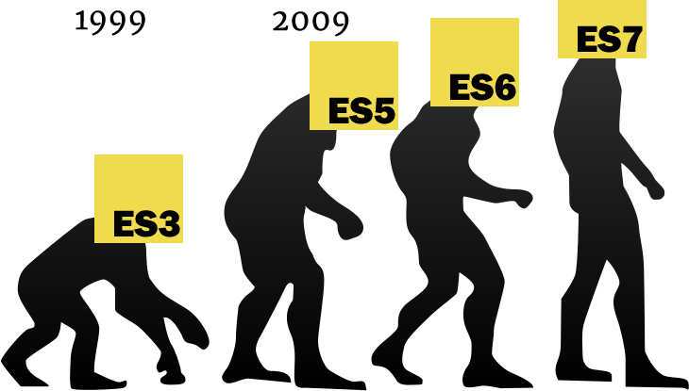
ECMA Script(ES) 히스토리
Notes:
ECMA 262
http://www.ecma-international.org/publications/files/ECMA-ST-ARCH/ECMA-262,%201st%20edition,%20June%201997.pdf
ECMA-262 Ed. 1 자바스크립트와 Jscript간 차이를 좁히기 위해 제정

Slide 18
: www.typescriptlang.org

Slide 19
TypeScript의 역사
2012년 10월 첫 타입스크립트 버전 0.8 발표
2013년 6월 18일 타입스크립트 버전 0.9 발표
2014년 2월 25일 Visual Studio 2013 빌트인 지원
2014년 4월 2일 타입스크립트 1.0 발표
2014년 7월 타입스크립트 컴파일러 발표, Github 이전
2016년 5월 타입스크립트 2.0 발표
2017년 현재 타입스크립트 2.2
Notes:
2013년 이후 이클립스에서 Plugin 방식으로 타입스크립트 지원, Emax, Vim, Sublime 에서도 지원
"Microsoft augments JavaScript for large-scale development".InfoWorld. IDG. 1 October 2012. Retrieved 26 April 2015.
Jump up^ Turner, Jonathan (2 April 2014). "Announcing TypeScript 1.0".TypeScript Language team blog. Microsoft. Retrieved 26 April 2015.
https://blogs.msdn.microsoft.com/typescript/2014/04/02/announcing-typescript-1-0/

Slide 20




TypeScript의 개요
TypeScript 는 마이크로소프트( Anders Hejlsberg ) 에서 개발한 자바스크립트의 확장된 언어 이며,
ES2015 의 기능에 추가적으로 엄격한 타입체크와 객체지향적 기능 등을 추가한 자바스크립트의 Superset이다.
Angular 2 소스는 TypeScript로 개발되었다.
main.js
대신에, 타입스크립트 사용
main.ts
더 나은 문법을 제공!
http://www.typescriptlang.org

Slide 21
TypeScript의 개요
자바스크립트 → ES2015(ES6) → ES2016(ES7) → TypeScript
타입스크립트는 자바스크립트의 미래(?)이다.
자바스크립트(ES6, ES7) 기능에 타입스크립트의 필요한 기능을 추가하면 된다. (새로운 언어가 아님)
클래스 관련기능
정적 타이핑 (static typing)

Slide 22
TypeScript의 차별점
명시적인 자료형 선언가능
var a="10";
var b=10;
var sum=a+b;
console.log(sum);
JS
function add_error(){
let a: string = "10";
let b: number = 10;
let sum: number = a+ b;
//error!
console.log(sum);
}
add_error();
TS
결과 : 1010
해석: 20이 출력되길 기대했지만, 자바스크립트의 암묵적(implicit) 형변환은 예측할 수 없는 오류를 만들어 냄.
결과 : 타입이 다른 경우 더하기 에러가 발생함! (오류가능성 사전제거)
Notes:
자바스크립트의 암묵적(implicit) 형변환은 예측할 수 없는 오류를 만들어 냄
"Microsoft augments JavaScript for large-scale development".InfoWorld. IDG. 1 October 2012. Retrieved 26 April 2015.
Jump up^ Turner, Jonathan (2 April 2014). "Announcing TypeScript 1.0".TypeScript Language team blog. Microsoft. Retrieved 26 April 2015.
https://blogs.msdn.microsoft.com/typescript/2014/04/02/announcing-typescript-1-0/

Slide 23
TypeScript의 차별점
명시적인 자료형 선언가능
TS
- 명시적인 자료형 선언으로 가독성이 향상됨
- 자료형을 명시적으로 정의함으로써 오류를 사전에 감지함
예 : 자료형이 다르면 비교나 할당이 불가능함
function add(){
let a: number = 10;
let b: number = 10;
let sum: number = a + b;
console.log(sum);
}
add();
결과 : 20

Slide 24
TypeScript의 차별점
객체지향 프로그래밍 지원
var car = (function()({
function car(){}; car.prototype.getNumTier=function(){};
…
}());
TS
JS
class car {
numTier: number;
constructor(){}
getNumTier(){}
….
}
객체네 함수 정의를 위해
prototype과 같은 부자연스러운
표현식이 존재하며
표현이 불명확하다.
클래스 관련 키워드 도입으로
표현식이 간결하고 명확해졌다.
Notes:
"Microsoft augments JavaScript for large-scale development".InfoWorld. IDG. 1 October 2012. Retrieved 26 April 2015.
Jump up^ Turner, Jonathan (2 April 2014). "Announcing TypeScript 1.0".TypeScript Language team blog. Microsoft. Retrieved 26 April 2015.
https://blogs.msdn.microsoft.com/typescript/2014/04/02/announcing-typescript-1-0/

Slide 25


트랜스파일러 : tsc
TSC는 타입스크립트를 자바스크립트로 변환(transpiring)해주는 도구이다.
트랜스파일링

Slide 26











: 트랜스파일 위치
브라우저는 타입스크립트를 해석할 수 없으며, 자바스크립트로 변환하여 브라우저에서 처리되어야 한다. 다음 두 가지 방식이 사용되고 있다.
브라우저에서 자바스크립트로 변환
자바스크립트로 변환 후 브라우저로 로딩
이 방식이 더 빠르며, 주로 이렇게 개발하게 된다.

Slide 27
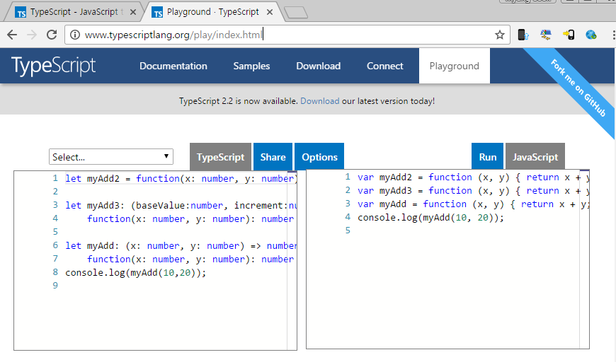
TypeScript : Playground

Slide 28
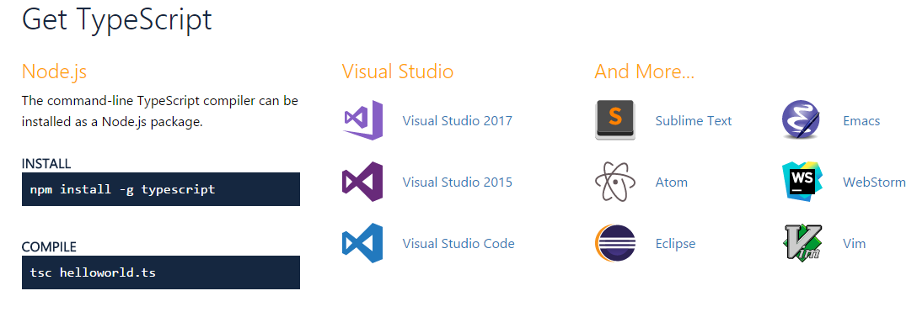
TypeScript : Download

Slide 29
TypeScript 구성요소
Strongly Typed
Classes
Interfaces
Generics
Modules
Type Definitions
Compiles to JavaScript
EcmaScript 6 Features

Slide 30
TypeScript : 타입 시스템
String
Number
Boolean
Array
Dynamic Typing
Enum
Void

Slide 31
TypeScript : 클래스
class 키워드를 이용하여, 클래스 정의
class car {
numTier: number;
carName: string;
constructor(
carName: string, numTier: number){
this.carName = carName;
this.numTier = numTier;
}
getNumTier(){
return this.numTier;
}
getCarName(){
return this.carName;
}
}
let myCar = new car("해피카",4);
console.log(myCar.getCarName()+"의 타이어 개수는 "+myCar.getNumTier()+"개 입니다.");
[결과]
해피카의 타이어 개수는 4개 입니다.

Slide 32
TypeScript : 상속
extends 키워드를 이용하여 부모 클래스를 상속
class HappyCar {
numTier: number;
carName: string;
speed: number;
constructor(carName: string, numTier: number){
this.carName = carName;
this.numTier = numTier;
}
setSpeed(speed:number){
this.speed=speed;
}
getSpeed(){
return this.speed;
}
}
class bus extends HappyCar {
constructor(carName: string, numTier: number) {
super(carName,numTier);
}
setSpeed(speed = 0) {
super.setSpeed(speed);
}
}
class truck extends HappyCar {
constructor(carName: string, numTier: number) {
super(carName,numTier);
}
setSpeed(speed = 0) {
super.setSpeed(speed);
}
}

Slide 33
TypeScript : 상속
인스턴스 생성후 테스트
let myBus = new bus("myBus",6);
let myTruck: HappyCar = new truck("myTruck",10);
myBus.setSpeed(100);
myTruck.setSpeed(120);
console.log("현재 버스속도 : "+myBus.getSpeed());
console.log("현재 트럭속도 : "+myTruck.getSpeed());
[결과]
현재 버스속도 : 100
현재 트럭속도 : 120

Slide 34
TypeScript : 인터페이스
Interface에 선언된 변수나 메서드에 대한 사용을 강제함
interface AddressInterface {
addressBookName:string;
setBookName(addressBookName: string);
getBookName();
}
class AddressBook implements AddressInterface {
addressBookName:string;
setBookName(addressBookName: string) {
this.addressBookName = addressBookName;
}
getBookName(){
return this.addressBookName;
}
constructor() { }
}
let myAddressBook = new AddressBook();
myAddressBook.setBookName("나의 주소록");
console.log(myAddressBook.getBookName());
[결과]
나의 주소록

Slide 35
TypeScript : module
ECMAScript 2015에서 module 개념, export 와 import
Validation.ts
export interface StringValidator {
isAcceptable(s: string): boolean;
}
ZipCodeValidator.ts
import { StringValidator } from "./Validation";
export const numberRegexp = /^[0-9]+$/;
export class ZipCodeValidator implements StringValidator {
isAcceptable(s: string) {
return s.length === 5 && numberRegexp.test(s);
}
}
Test.ts
import { ZipCodeValidator } from "./ZipCodeValidator";
let myValidator = new ZipCodeValidator();

Slide 36
Hello Angular2
Angular2 앱 작성

Slide 37
1.Configuration Files
1. 먼저 프로젝트 directory를 만든다.
> mkdir angular2-helloworld.
> cd angular2-helloworld.
2. 프로젝트 configuration 파일들 작성.
package.json – Angular2 프로젝트를 위한 정의와 dependency 를 설정한 파일이다. dependency들은 Angular2 에 필요한 JS 들이 정의 되어 있다.
tsconfig.json – Angular2를 coding 할 때 사용하는 TypeScript의 compiler가 어떻게 JavaScript를 만들 것인가를 정의한 파일 이다.
typings.json – TypeScript compiler가 기본적으로 인식하지 못하는 library들에 대한 추가적인 정의를 제공하는 파일이다.
systemjs.config.js – 처음 Angular2 application이 시작할 때 필요한 packages 을 load 하는 정보가 정의 되어 있다. systemjs.config.js 는 처음 application이 실행 될 때 필요한 패키지 들과 라이브러리 들을 사용 할 수 있게 load 하는 기능을 한다

Slide 38
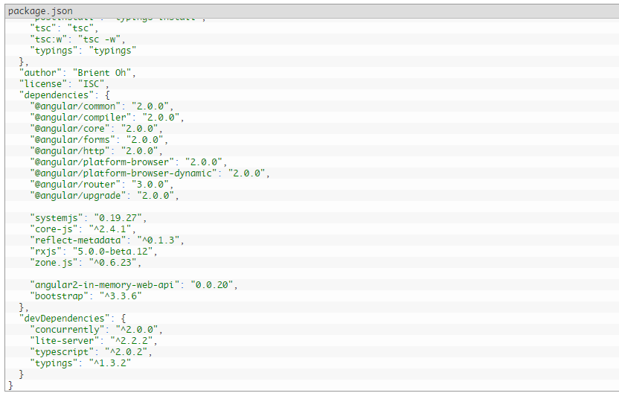
1.Configuration Files
2.1 package.json : npm 의존성 모듈 관리 파일이다. angular2를 위한 dependency들..

Slide 39
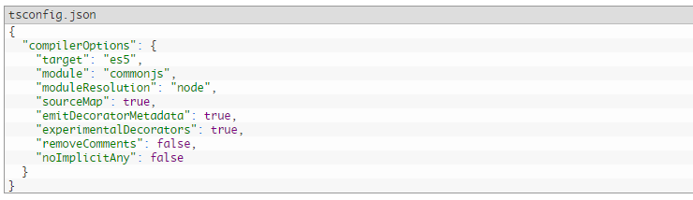
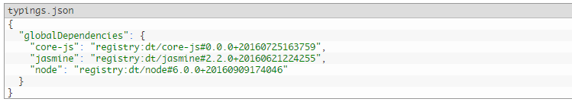
1.Configuration Files
2.2 tsconfig.json : Typescript 컴파일러의 설정파일..
2.3 typings.json : Typescript 컴파일러가 인식할 수 없는 추가적인 라이브러리 파일 정의..

Slide 40
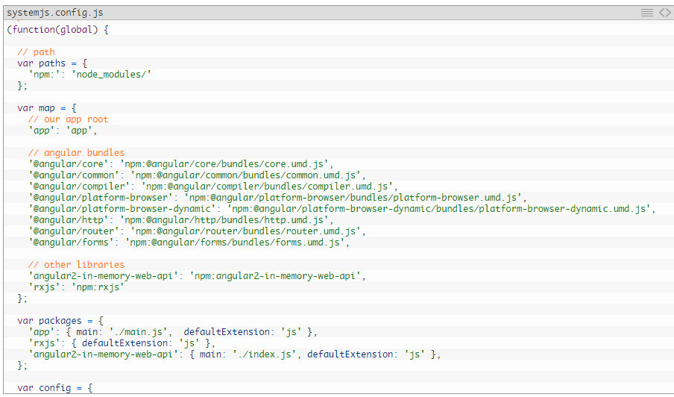
1.Configuration Files
2.4 system.config.js : 어플리케이션 모듈을 찾기 위한 module loader 정보 제공.

Slide 41
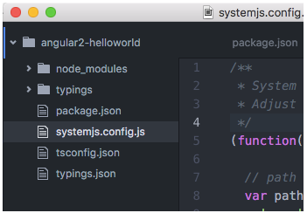
2.라이브러리 설치
> npm install.
package.json과 typings.json 에 정의 되어 있던 dependency들을 다운받기 시작을 한다.
node_modules 와 typings 폴더가 생성되고 그 아래 많은 package 와 library들이 다운로드 됨
> root 폴더 아래에 app 폴더를 만든다..

Slide 42




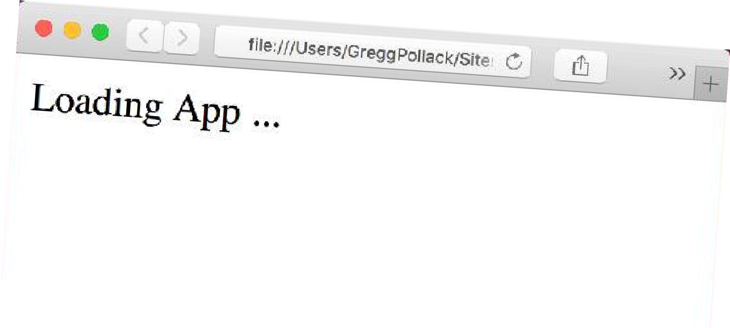
3. App 작성 : index.html
index.html
HTML
여기에 Angular2 앱이 로딩 된다.
<!DOCTYPE
<html>
html>
<head>
<!-- All
</head>
주로 앱 이름의 태그가 온다.
예를 들어 : <racing-app>
the Angular
2 libraries
needed -->
<body>
<my-app>Loading
</body>
App ...</my-app>
브라우저에 앱이 로딩될 때 까지 다음 메시지가 화면에 출력된다.
</html>

Slide 43



3. App 작성 : index.html
index.html
HTML
SystemJS 는 다른 라이브러리를 import 해 줄 수 있는 자바스크립트 라이브러리이다.
: SystemJS 모듈을 사용해서 자바스크립트 파일을 로딩
<!DOCTYPE
<html>
html>
<head>
<!-- All the Angular 2 libraries
needed -->
<script>
...
System.import('app')
.catch(function(err){
</script>
여기서 app을 로딩한다.
console.error(err); });
app/main.ts
</head>
<body>
<my-app>Loading
</body>
에러 메시지는 브라우저 콘솔로 출력된다.
App ...</my-app>
</html>

Slide 44



3. App 작성 : main.ts
app/main.ts
TypeScript
import
{ Component
} from
'@angular/core';
Angular 2 라이브러리
import
ES2015 기능 : 모듈을 지원, 함수나 객체 또는 변수를 import 하여 사용
Component
Function we will use to create our ﬁrst Component.
Component는 Angular 2 애플리케이션의 기본 구성 단위이다. Component 는 화면을 구성하는 단위이기도 하다.

Slide 45



3. App 작성 : main.ts
Component Decorating
app/main.ts
TypeScript
import
{ Component
} from
'@angular/core';
Coponent Decarator 코드가 위치.
class AppComponent { }
Decorator
클래스와 한 쌍이 되어 클래스 앞에 선언된다.
Decorator 는 클래스를 Compoent로 바꿔준다.

Slide 46



3. App 작성 : main.ts
app/main.ts
TypeScript
index.html
<body>
<my-app>Loading
</body>
import
{ Component
} from
'@angular/core';
App ...</my-app>
@Component({ selector: template:
})
'my-app', '<h1>Hello
{{name}}</h1>'
class
AppComponent { }
메타데이터(metadata) 라고도 함
name=‘Angular’;
}
@Component
Component 클래스와 한 쌍을 이룬다.
Decorator는 타입스크립트와 EcmaScript7의 기능
selector
Component가 로딩 될 HTML Element
template
selector 내부에 로딩될 컨텐츠

Slide 47




3. App 작성 : main.ts
Root Angular Module 선언
: module은 Angular에서 어플리케이션을 구성하는 방법이다.
: 모든 Angular app은 반드시 앱을 실행 시키기 위해 “root module” 을 가져야 한다.
app/main.ts
TypeScript
import {
NgModule,
Component
} from
'@angular/core';
@Component({ selector: template:
})
'my-app', '<h1>Hello
{{name}}</h1>'
class
AppComponent { }
name=‘Angular’;
}
module 내의 모든 컴포넌트 목록이 위치한다.
@NgModule({
declarations:
})
class AppModule { }
[ AppComponent ]

Slide 48
3. App 작성 : main.ts
Application 실행을 위한 의존성 추가
app/main.ts
TypeScript
import {
NgModule, Component }
from
'@angular/core';
import import
{ BrowserModule } from '@angular/platform-browser';
{ platformBrowserDynamic } from '@angular/platform-browser-dynamic';
...
BrowserModule
웹브라우저에서 실행하기 위한 모듈.
platformBrowserDynamic
웹브라우저 렌더링에 필요한 모듈.
Just-In-Time: 애플리케이션 컴파일 → 기존은 bootstrap
위 두가지는 Angular app실행에 모두 필요

Slide 49




3. App 작성 : main.ts
Component 시작하기
app/main.ts
TypeScript
import | { | NgModule, Component } from '@angular/core';
import | { | BrowserModule } from '@angular/platform-browser';
import | { | platformBrowserDynamic } from '@angular/platform-browser-dynamic';
...
@NgModule({
declarations:
[ AppComponent ],
브라우저에서 앱을 로딩하기 위한 모듈
루트 컴포넌트
AppModule 로 어플리케이션 로딩
imports: [
BrowserModule ],
]
bootstrap: [
AppComponent
})
class AppModule { }
platformBrowserDynamic()
.bootstrapModule(AppModule);

Slide 50

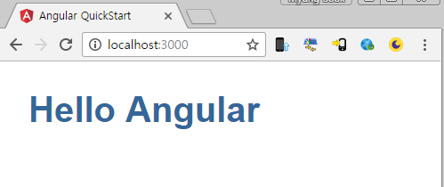

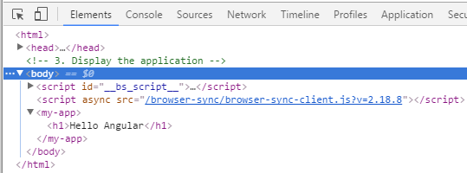
4. App 작성 완료 및 실행
> npm start
index.html
<body>
<my-app>Loading
</body>
app/main.ts
TypeScript
App ...</my-app>
...
@Component({ selector: template:
})
'my-app', '<h1>Hello
{{name}}</h1>'
class
AppComponent { }
name=‘Angular’;
}
@NgModule({
declarations:
[ AppComponent ],
imports: [ bootstrap: [
BrowserModule ],
]
AppComponent
Viewing the Source
})
class AppModule { }
platformBrowserDynamic()
.bootstrapModule(AppModule);

Slide 51



5. App의 구조
root 폴더
index.html
app 폴더
node_modules 폴더
package.json
main.ts
typings 폴더
tsconfig.json
main.js
typings.json
system.config.js

Slide 52
지금까지의 내용
•
Angular는 다이나믹 웹 어플리케이션을 위한 프레임워크이다.
•
Angular 개발을 위해 Typescript를 사용한다. Typescript 는 Javascript로 변환 된다.
•
Angular 앱의 기본 building block은 Component이다.
•
HTML 내에서 Component 를 보여주기 위해서는 사용자 정의 HTML 태그를 사용해야 한다.
•
Typescript 클래스를 Component 로 바꿔주는 것은 Decorator이다.

Slide 53
Angular2 주요 요소들
Component 개념
디렉티브 & 파이프
데이터모델
데이터 바인딩
학습지식 개요/요점
AngularJS 의 컴포넌트와 어플리케이션 작성 방법을 실습합니다.
실습 예제 및 수행가이드
Component의 개념
Interpolation
Directive의 개념과 컴포넌트
Pipe 사용과 Custom Pipe
Data Model을 활용
Data Binding의 종류와 Event 처리

Slide 54
Angular2 Component
Component 개념과
Interpolation, {{name}}

Slide 55
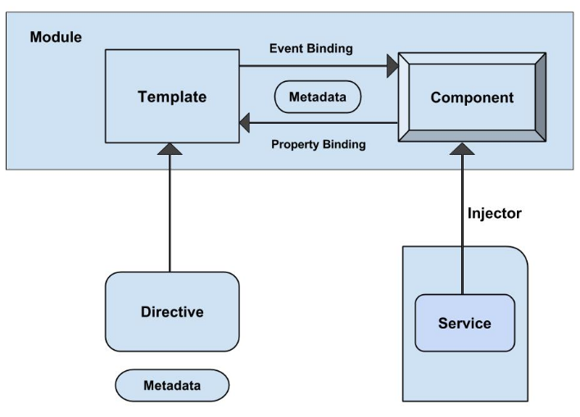
Angular의 Architecture
Notes:
WSDL은 서비스를 기술하는 언어이다.
주요 구성요는 다음과 같다.
- Types
- Operations
Binding
WSDL의 구조는 다음과 같다.
<definitions>
<types>
definition of types........
</types>
<message>
definition of a message....
</message>
<portType>
<operation>
definition of a operation.......
</operation>
</portType>
<binding>
definition of a binding....
</binding>
<service>
definition of a service....
</service>
</definitions>

Slide 56
1.Component : 컴포넌트 중심의 개발
Component 정의
기능 명세에 의한 개발
명세 따른 배포, 조립 가능한 독립 구성단위
컴포넌트는 인터페이스만을 통해서 접근 (예 : WSDL)
Component 중심개발의 특징
관심사분리의 개발 방법으로 컴포넌트간 연결이 느슨하다(loosely coupled).
컴포넌트 재활용에 초점을 맞춘다.
Notes:
WSDL은 서비스를 기술하는 언어이다.
주요 구성요는 다음과 같다.
- Types
- Operations
Binding
WSDL의 구조는 다음과 같다.
<definitions>
<types>
definition of types........
</types>
<message>
definition of a message....
</message>
<portType>
<operation>
definition of a operation.......
</operation>
</portType>
<binding>
definition of a binding....
</binding>
<service>
definition of a service....
</service>
</definitions>

Slide 57
1.Component : Angular2의 컴포넌트
Front-End에서의 컴포넌트
custom element(HTML5)로 볼 수 있다
Angular2에서 컴포넌트는 특정 Element를 의미한다.
사용예 : <my-component></my-component>
Angular 1의 컴포넌트
directives, controllers, Scope에 의해 구현
컴포넌트에 해당하는 directive는 Angular1의 구성요소의 일부였다.

Slide 58
1.Component : Angular2의 컴포넌트
Component 중심의 Angular2
Angular2는 컴포넌트 중심으로 개발을 진행한다.
컴포넌트는 Template과 Logic을 포함한다.
component는 하나의 독립적인 모듈결합을 가진다.
component는 다른 component나 service를 의존주입(Dependency Injection) 받을 수 있다.

Slide 59


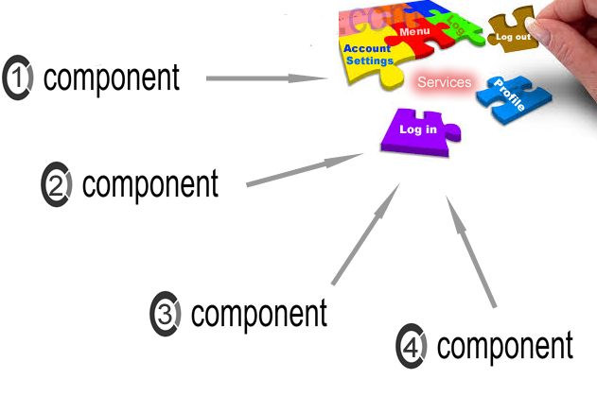

1.Component : Angular2를 활용한 컴포넌트 중심의 개발
Component
Component-Based System
Component-Based
Angular2 Application

Slide 60
1.Component : Component 구성 예
component는 angular2 app의 구성 요소(Building blocks)
각 component는 서로 포함될 수 있다.
각 component는 다음을 포함한다.
class ﬁle
html ﬁle css ﬁle

Slide 61
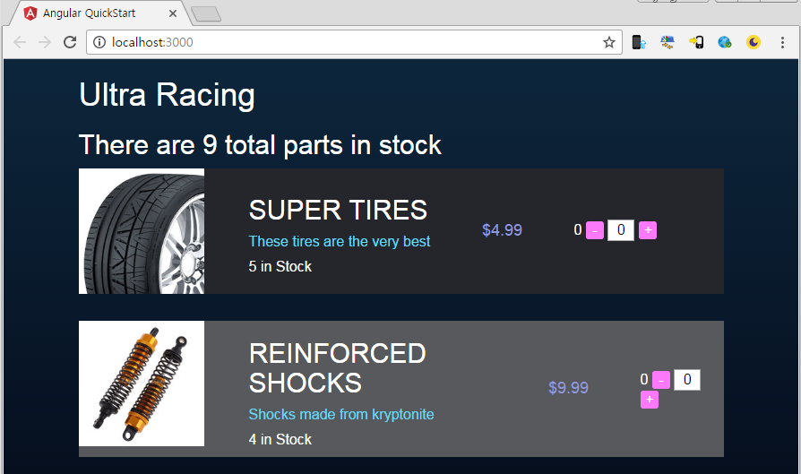
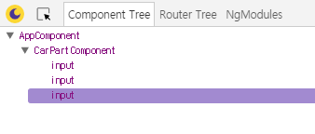
1.Component : Ultra Racing App 구현

Slide 62

2. Interpolation :
컴포넌트 클래스에서 HTML 에게 데이터를 어떻게 전달할 수 있을까?
app/main.ts
TypeScript
어플리케이션 구조:
...
@Component({ selector: template:
})
index.html
app
main.ts
'my-app',
'<h1>???</h1>'
class AppComponent {
title = 'Ultra Racing';
}
...
TypeScript 클래스 내부에서는 변수를 선언하기 위해 var 이나 let을 사용하지 않는다.

Slide 63

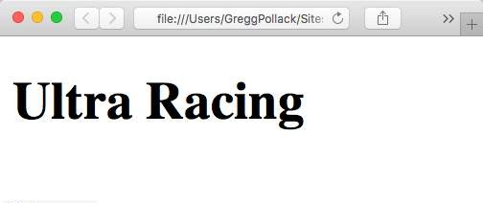


2. Interpolation : {{ }}
이중 브레이스 ‘{{ }}’ 사용하여 컴포넌트 속성을 로딩 — interpolation 이라 함.
app/main.ts
TypeScript
...
@Component({ selector: template:
})
'my-app',
'<h1>{{title}} </h1>'
class
AppComponent {
title = 'Ultra
Racing';
}
...

Slide 64


2. Interpolation : {{ }}
자바스크립트 객체를 화면에 출력하는 방법?
app/main.ts
TypeScript
...
@Component({ selector: template:
})
'my-app',
'<h1>{{title}} </h1>'
class
AppComponent {
title =
carPart "id":
'Ultra Racing';
= {
1,
"name": "Super Tires",
"description": "These tires are the very best", "inStock": 5
};
}
...

Slide 65







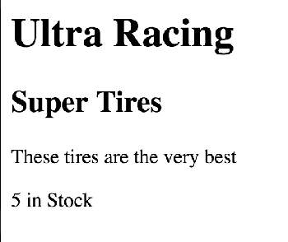
2. Interpolation : Back Tick ( ` )을 이용한 템플리팅
외따옴표(‘) 를 대신해서 백틱을 사용.
app/main.ts
...
@Component({
TypeScript
Single Quote
Back Tick
selector: template:
'my-app',
`<h1>{{title}} </h1>
<h2>{{carPart.name}}<h2>
<p>{{carPart.description}}<p>
<p>{{carPart.inStock}} in Stock<p>`
백틱은 멀티라인을 허용.
ES2015 의 또다른 기능이다.
})
class AppComponent {
title = carPart "id":
'Ultra Racing';
= {
1,
"name": "Super "description": "inStock": 5
};
Tires",
"These tires
are the very
best",
}

Slide 66
Structural Directives
*ngIf, *ngFor, *ngSwitch

Slide 67
Structural Directives
•
디렉티브(앵귤러 에서) HTML을 dynamic 하게 표현하는 방법
•
컴포넌트도 디렉티브의 일종 (템플리트를 포함하고 있는 디렉티브)
•
구조적 디렉티브(structural directive)
*ngFor
배열 Element 반복.
*ngIf,
*ngSwitch
컨텐츠를 조건에 맞게 보여줌.

Slide 68

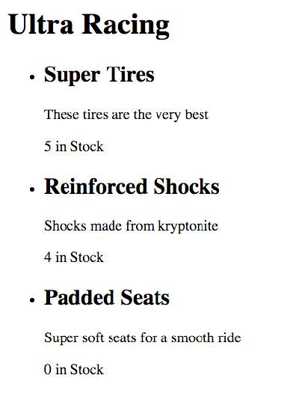

Structural Directives : *ngFor
main.ts TypeScript
*ngFor
: structural directive.
...
@Component({ selector: template:
carPart
: 지역변수.
'my-app',
`<h1>{{title}}</h1>
carParts
: 배열로써 엘레먼트를 반복.
세 번의 루프를 수행:
각 엘레먼트 : carPart.
<ul>
<li *ngFor="let carPart of carParts">
<h2>{{carPart.name}}<h2>
<p>{{carPart.description}}<p>
<p>{{carPart.inStock}} in Stock<p>
</li>
</ul>`
})
class AppComponent {
title = 'Ultra Racing'; carParts = [{
"id": 1,
"name": "Super "description": "inStock": 5
Tires",
"These tires
}];
are the very
best",
}, {
... }, { ...

Slide 69

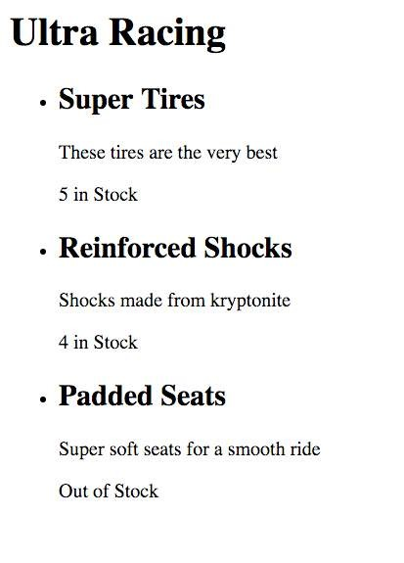


Structural Directives : *ngIf
부품의 재고가 없을 때 “Out of Stock” 로 표시되어야 함
main.ts
...
@Component({ selector: template:
<ul>
TypeScript
'my-app',
`<h1>{{title}}</h1>
<li *ngFor="let carPart of carParts">
<h2>{{carPart.name}}<h2>
<p>{{carPart.description}}<p>
<p *ngIf="carPart.inStock
<p *ngIf="carPart.inStock
> 0">{{carPart.inStock}} in Stock</p>
=== 0">Out of Stock</p>
</li>
</ul>`
})
class AppComponent {
...
조건이 참이면 표시.

Slide 70
Pipes & Methods
Pipe의 사용,
method 작성

Slide 71
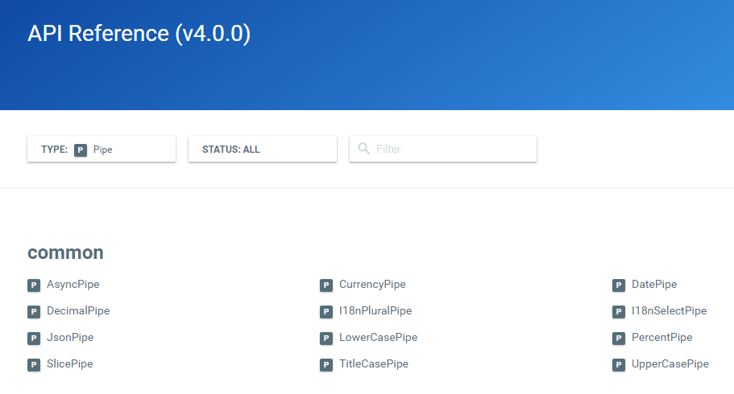
Pipe
•
Template에서 출력을 변경하기 위해서 pipe를 사용할 수 있다.
Pipe는 데이터를 입력 받아 특정 포맷으로 출력해 주는 기능.
•

Slide 72

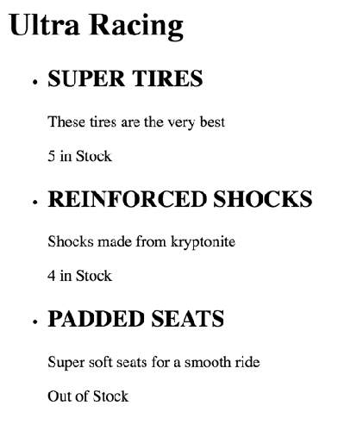


Pipe : UpperCasePipe
부품 이름을 모두 대문자로 변환하는 기능 구현?
main.ts
...
@Component({ selector: template:
<ul>
TypeScript
'my-app',
`<h1>{{title}}</h1>
<li *ngFor="let carPart
of carParts">
<h2>{{carPart.name
| uppercase
}}<h2>
<p>{{carPart.description}}<p>
<p *ngIf="carPart.inStock > 0">{{carPart.inStock}}
<p *ngIf="carPart.inStock === 0">Out of Stock</p>
</li>
</ul>`
in Stock</p>
})
class AppComponent {
...
유닉스의 파이프 개념과 유사

Slide 73

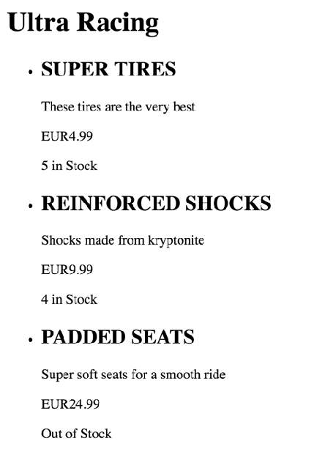
Pipe : Currency Pipe
통화 포맷을 위해, ISO 4217 통화 코드 사용.
Ex.: USD, EUR, or KRW
main.ts
...
@Component({ selector: template:
<ul>
TypeScript
'my-app',
`<h1>{{title}}</h1>
<li *ngFor="let carPart
of carParts" >
<h2>{{carPart.name | uppercase }}</h2>
<p>{{carPart.description}}</p>
<p>{{carPart.price | currency:'EUR'}}</p>
<p *ngIf="carPart.inStock > 0">{{carPart.inStock}} in Stock</p>
<p *ngIf="carPart.inStock === 0">Out of Stock</p>
<li>
<ul>`
})
class AppComponent {
...

Slide 74

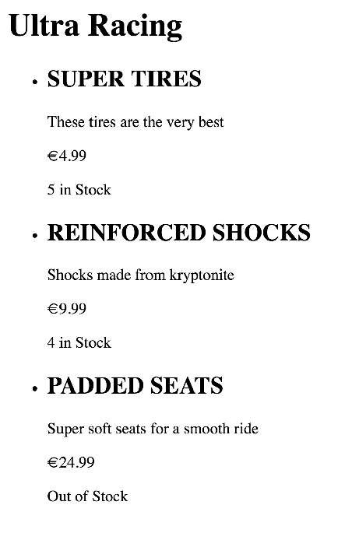


Pipe : Currency Pipe
두 번째 파라미터를 통해 통화 기호를 사용할 수 있다.
main.ts
...
@Component({ selector: template:
<ul>
TypeScript
파라미터 구분자로
콜론( : ) 을 사용.
'my-app',
`<h1>{{title}}</h1>
<li *ngFor="let carPart
of carParts" >
<h2>{{carPart.name |
uppercase }}</h2>
<p>{{carPart.description}}</p>
<p>{{carPart.price | currency:'EUR':true
}}</p>
<p *ngIf="carPart.inStock >
<p *ngIf="carPart.inStock
<li>
0">{{carPart.inStock}}
in Stock</p>
=== 0">Out of
Stock</p>
<ul>`
})
class AppComponent {
...

Slide 75
Pipe : 여러가지 pipe
lowercase
소문자로 변환
사용자 정의 파이프 작성 가능!
date
원하는 형태의 날짜 포맷으로 변환
number
숫자 관련 포맷
decimal
큰 숫자 관련 포맷
replace
문자열에서 특정 문자로 치환
slice
배열이나 문자열을 자르는 기능
json
입력을 JSON 으로된 스트링으로 바꿔준다.
디버깅 용으로 사용

Slide 76
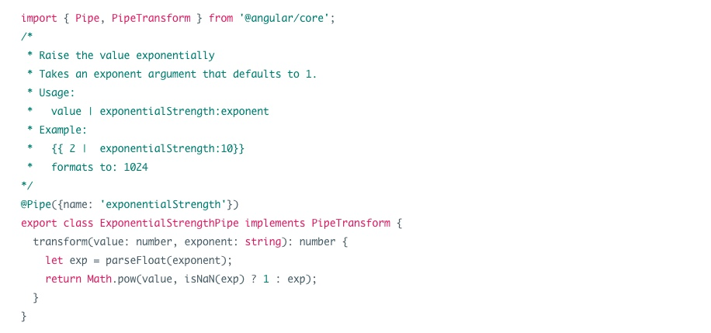
Pipe : 사용자 정의 Pipe 작성
@Pipe - 메타데이터를 사용
PipeTransForm 인터페이스의 transform 메소드를 구현
@angular/core 모듈의 Pipe를 import
https://angular.io/docs/ts/latest/guide/pipes.html

Slide 77


method 사용 : 전체 부품 갯수 조회
재고 부품의 전체 갯수를 출력
main.ts
TypeScript
...
@Component({ selector: template:
<ul>
'my-app',
`<h1>{{title}}</h1>
<li *ngFor="let carPart
of carParts">
...

Slide 78

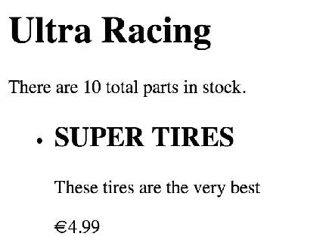



method 사용 : Template 수정
클래스에 메소드를 추가하여 간단하게 10을 리턴하는 코드
main.ts
TypeScript
...
@Component({ selector: template:
<p>There are
...
`
})
'my-app',
`<h1>{{title}}</h1>
{{totalCarParts()}}
total
parts
in stock.</p>
타입스크립트 클래스 에서는 “function,” 키워드를 사용하지 않는다.
class
AppComponent {
title = 'Ultra
Racing';
carParts = [...];
totalCarParts() { return 10;
}
ES2015 기능이 TypeScript 에서 사용됨
}

Slide 79

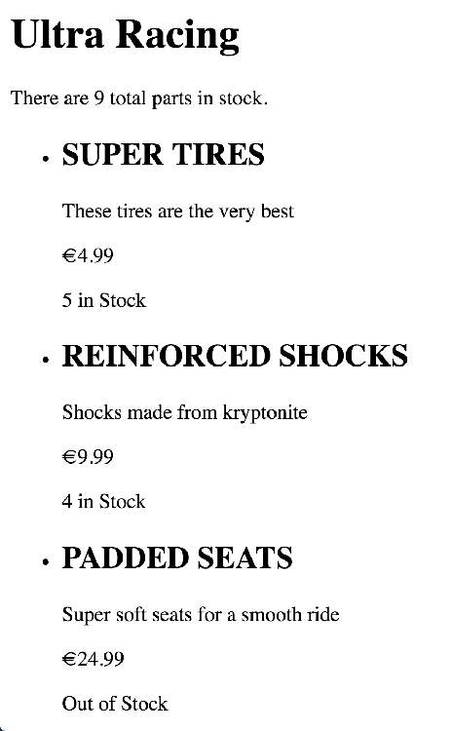



method 사용 : 메소드 구현
ES2015 의 기능인 for of 루프 사용.
main.ts
TypeScript
class
AppComponent {
title = 'Ultra
Racing';
carParts = [...];
totalCarParts() { let sum = 0;
ES2015
for (let carPart of this.carParts) { sum += carPart.inStock;
}
return sum;
}
}

Slide 80
method 사용 : 합계 단순화 코드
totalCarParts() { let sum = 0;
코드를 좀 더 단순화 시켜 보자.
for (let carPart
of this.carParts) {
sum +=
carPart.inStock;
}
return
sum;
}
totalCarParts() {
return
this.carParts.reduce(function(prev,
current)
{ return
prev
+ current.inStock;
}, 0 );
}
totalCarParts() {
화살표 함수 (ES2015)
+ current.inStock, 0 );
return
this.carParts.reduce((prev,
current)
=> prev
}

Slide 81
Pipe와 method의 사용
•
템플리트에서 출력을 변경하기 위해서 pipe를 사용할 수 있다.
•
컴포넌트에서 메소드를 사용하여 로직을 수행할 수 있다.
root 폴더
index.html
app 폴더
node_modules 폴더
package.json
main.ts
typings 폴더
tsconfig.json
main.js
typings.json
system.config.js

Slide 82
Splitting to Two Components
Component 분리 해보기

Slide 83


Component 분리
지금까지는 하나의 파일 : main.ts 에서 개발했지만, 확장성을 위해 다음과 같이 파일을 분리하여 관리한다.
main.ts
main.ts 파일을 세 개의 파일로 분리
main.ts
최초의 Component 로딩
app.component.ts
페이지 header Component 포함
car-parts.component.ts
자동차부품 목록 포함
두 개의 Component 로 분리

Slide 84
main.ts 분리
최초 로딩될 Component 가 위치
main.ts
TypeScript
import import import
{ NgModule, Component
{
{
} from
‘@angular/core’;
BrowserModule } from
'@angular/platform-browser';
platformBrowserDynamic
} from
‘@angular/platform-browser-dynamic';
@Component({ selector: template:
...`
})
'my-app',
`<h1>{{title}}</h1>
class
AppComponent {
title = 'Ultra
Racing';
carParts = [...]; totalCarParts() {
... };
}
...
다른 곳으로 분리시켜야 할 코드

Slide 85



app.component.ts
대부분 코드를 app.component.ts 로 이동한다.
main.ts
TypeScript
app.component.ts
TypeScript
...
import { Component
} from
'@angular/core';
@Component({ selector: template:
...`
})
@NgModule({
declarations:
'my-app',
`<h1>{{title}}</h1>
[ AppComponent ],
imports: [ bootstrap:
})
BrowserModule ],
[ AppComponent ]
class
AppComponent {
class AppModule { }
title = 'Ultra
Racing';
carParts = [...]; totalCarParts() {
... };
}
파일이 분리되면 다른 파일에 있는 클래스에 접근할 수 없다.
다른 파일에 접근하려면 자바스크립트 모듈 시스템을 사용해야 한다. (ECMA6)

Slide 86




export & import
ES2015(ECMA6) 기능인 export와 import를 사용해야 한다.
main.ts
TypeScript
app.component.ts
TypeScript
...
import { Component
} from
'@angular/core';
import
{ AppComponent
} from
'./app.component';
@Component({ selector: template:
...`
})
@NgModule({
declarations:
'my-app',
`<h1>{{title}}</h1>
[ AppComponent ],
imports: [ bootstrap:
})
BrowserModule ],
[ AppComponent ]
export class
AppComponent {
class AppModule { }
title = 'Ultra
Racing';
carParts = [...]; totalCarParts() {
... };
1) 외부로 노출하고 싶은 클래스를 export
}
2) main.ts파일에서 import 한다.
이름은 서로 동일해야 함

Slide 87



컴포넌트를 하나 더 분리한다
car-parts.component.ts 생성.
app
main.ts
어플리케이션 시작점.
app.component.ts
페이지 헤더 Component.
car-parts.component.ts
자동차 부품 목록 컴포넌트.
AppComponent
두 개의 컴포넌트로 분리

Slide 88
두 개의 컴포넌트로 분리
app.component.ts 에서 차부품 목록 관련 코드를 제거.
app.component.ts
TypeScript
import { Component
} from
'@angular/core';
@Component({ selector: template:
<p>There
'my-app',
`<h1>{{title}}</h1>
are {{totalCarParts()}}
total
parts
in stock.</p>
<ul>...</ul>`
})
export class AppComponent { title = 'Ultra Racing'; carParts = [...];
totalCarParts() { ... };
}

Slide 89


Car Parts Component 분리
car-parts.component.ts
TypeScript
import { Component } from '@angular/core';
@Component({
selector: 'car-parts', template: `
새로운 셀렉터 생성!
<p>There are {{totalCarParts()}} total parts in stock.</p>
<ul>...</ul>`
})
export class CarPartsComponent {
carParts = [...];
totalCarParts() { ... };
}
새로운 componrnt를 사용하겠다고 어플리케이션에 등록을 해야 함!

Slide 90
import Car Parts Component
main.ts
TypeScript
car-parts.component.ts
TypeScript
import
{ AppComponent }
from
‘./app.component';
import { Component
} from
'@angular/core';
import
{ CarPartsComponent
} from
'./car-parts.component';
@Component({ selector: template:
})
@NgModule({
declarations: [
'car-parts',
`...`
AppComponent,
CarPartsComponent
export
class CarPartsComponent {
],
imports: [ bootstrap:
})
carParts = [...];
totalCarParts() { ... };
BrowserModule ],
[ AppComponent ]
}
class AppModule { }
main.ts 파일에 두 개의 컴포넌트가 등록된다.
-
-
main.ts 파일에서 새로운 컴포넌트를 import
module declarations 배열에 CarPartsComponent를 등록

Slide 91


새로운 컴포넌트 완성
app.component.ts
TypeScript
import { Component
} from
'@angular/core';
@Component({ selector: template:
'my-app',
`<h1>{{title}}</h1>
새로운 셀렉터
<car-parts></car-parts> `
})
export class AppComponent { title = 'Ultra Racing';
}
<car-parts> 셀렉터로 CarPartsComponent를 App에서 보여준다.

Slide 92


최종 분리된 모습
app
main.ts
어플리케이션 시작점.
app.component.ts
페이지 헤더 컴포넌트.
car-parts.component.ts
차부품 목록 컴포넌트.
재사용 컴포넌트
컴포넌트는 재사용 할 수 있어야 한다. 다른 어플리케이션에서도 재사용이 가능하다.

Slide 93
두 컴포넌트 구조
AppComponent
CarPartsComponent

Slide 94


이번 장 정리
•
main.ts: 모든 컴포넌트가 등록되고 어플리케이션을 시작하는 곳이다.
•
클래스를 임포트하기 위해서 export키워드를 사용해 익스포트 해준다.
•
컴포넌트는 어플리케이션의 주요 구성 요소이다.
Angular2 스타일 가이드 : https://angular.io/docs/ts/latest/guide/style-guide.html
index.html
app
main.ts
app.component.ts
car-parts.component.ts

Slide 95
Component HTML & CSS
html와 css 적용

Slide 96
컴포넌트에 CSS 적용
car-parts.component.ts
TypeScript
import { Component
} from
'@angular/core';
@Component({ selector: template:
'car-parts',
`...
<p>{{carPart.description}}</p>
<p>{{carPart.price | currency:'EUR':true}}</p>
...`
})
export class
...
CarPartsComponent {
HTML 템플리트와 함께 CSS도 포함할 수 있다.

Slide 97

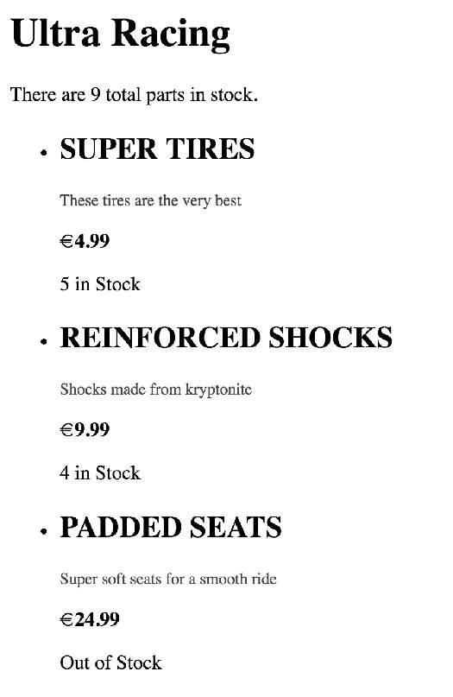





Style 배열 추가
car-parts.component.ts
TypeScript
import { Component
} from
'@angular/core';
@Component({ selector: template:
CSS 클래스
'car-parts',
`...
<p class="description">{{carPart.description}}</p>
<p class="price">{{carPart.price | currency:'EUR':true}}</p>
...`,
styles:[`
.description { color: #444;
font-size: small;
}
.price {
font-weight: bold;
}
배열로 정의
`]
})
export
class
CarPartsComponent {

Slide 98

HTML & CSS 분리
컴포넌트에서 HTML과 CSS를 분리.
car-parts.component.ts
HTML 과 CSS 를 각 파일로 분리.
car-parts.component.html
car-parts.component.css

Slide 99



HTML & CSS 분리
car-parts.component.ts
TypeScript
car-parts.component.html
HTML
import { Component
} from
'@angular/core';
<p>There are
<ul>...</ul>
{{totalCarParts()}}
total
parts
in stock.</p>
@Component({ selector:
'car-parts',
templateUrl: 'app/car-parts.component.html', styleUrls:['app/car-parts.component.css']
car-parts.component.css
.description { color: #444;
font-size: small;
}
.price {
font-weight: bold;
CSS
})
export class CarPartsComponent {
...
}
컴포넌트 메타데이터 내부에서 HTML과 CSS를 외부 파일로 분리해서 참조한다.

Slide 100


이번 장 정리
•
HTML 템플리트와 마찬가지로 CSS도 컴포넌트 메타데이터에 포함할 수 있다.
•
CSS 는 자동으로 컴포넌트 스코프로 설정 된다.
•
HTML 과 CSS 는 각각 파일로 분리될 수 있다.
index.html
app
main.ts
app.component.ts
car-parts.component.ts
car-parts.component.html
car-parts.component.css

Slide 101
Models & Mocks
Model 클래스 작성
Mock Data 작성

Slide 102

Model class 생성
타입스크립트의 장점인 객체지향적 기능을 활용: 모델 클래스 생성
기본적인 자바스크립트 객체
car-part.ts
TypeScript
export
class
CarPart {
id: number;
name: string;
description: string; inStock: number;
price: number;
}
정적인 타입 (static type) : 컴파일 타임에 변수의 타입을 체크해서 더욱 정확한 값을 세팅하고 사용할 수 있게 해준다.
각 속성에 타입이 추가
타입스크립트의 특성

Slide 103
Model class 적용
모델 객체를 도입
car-parts.component.ts
TypeScript
import
...
})
export
{ Component
} from
'@angular/core';
car-part.ts
TypeScript
class CarPartsComponent {
carParts = [{ "id": 1,
export
class
CarPart {
id: number;
"name": "Super
Tires",
"These tires
name: string;
description: string; inStock: number;
price: number;
"description":
are the very
best",
"inStock": 5,
"price": 4.99
}, { ... },
...
{ ... }];
}

Slide 104



Model class 적용 : model class인 CarPart 정의하고 import
car-parts.component.ts
TypeScript
import { Component } from '@angular/core';
import { CarPart } from './car-part';
import CarPart model 클래스
...
})
export class
CarPart
클래스 배열 타입
CarPartsComponent {
carParts:
CarPart[] = [{
car-part.ts
TypeScript
"id": 1,
"name": "Super "description": "inStock": 5,
"price": 4.99
Tires",
"These tires
are the very best",
export
class
CarPart {
id: number; name: string;
description: string; inStock: number;
price: number;
}, { ... }, { ... }];
...
}

Slide 105

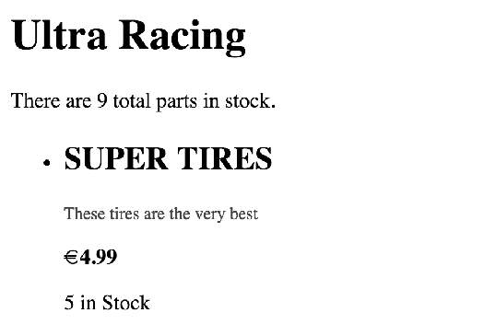
Model class 적용된 모습
car-parts.component.ts TypeScript
...
carParts: CarPart[] = [{ "id": 1,
"name": "Super Tires",
"description": "These tires are the very best", "inStock": 5,
"price": 4.99
}, { ... }, { ... }];
car-part.ts
export class CarPart {
TypeScript
id: number; name: string;
description: string; inStock: number;
price: number;
}
car-parts.component.html
<p>There are {{totalCarParts()}}
<ul>
HTML
total
parts
in stock.</p>
<li *ngFor="let carPart of carParts" >
<h2>{{carPart.name | uppercase}}</h2>
<p class="description">{{carPart.description}}</p>
<p class="price">{{carPart.price | currency:'EUR':true
<p
<p
}}</p>
*ngIf="carPart.inStock > 0">{{carPart.inStock}} in
*ngIf="carPart.inStock === 0">Out of Stock</p>
Stock</p>
</li>
</ul>

Slide 106
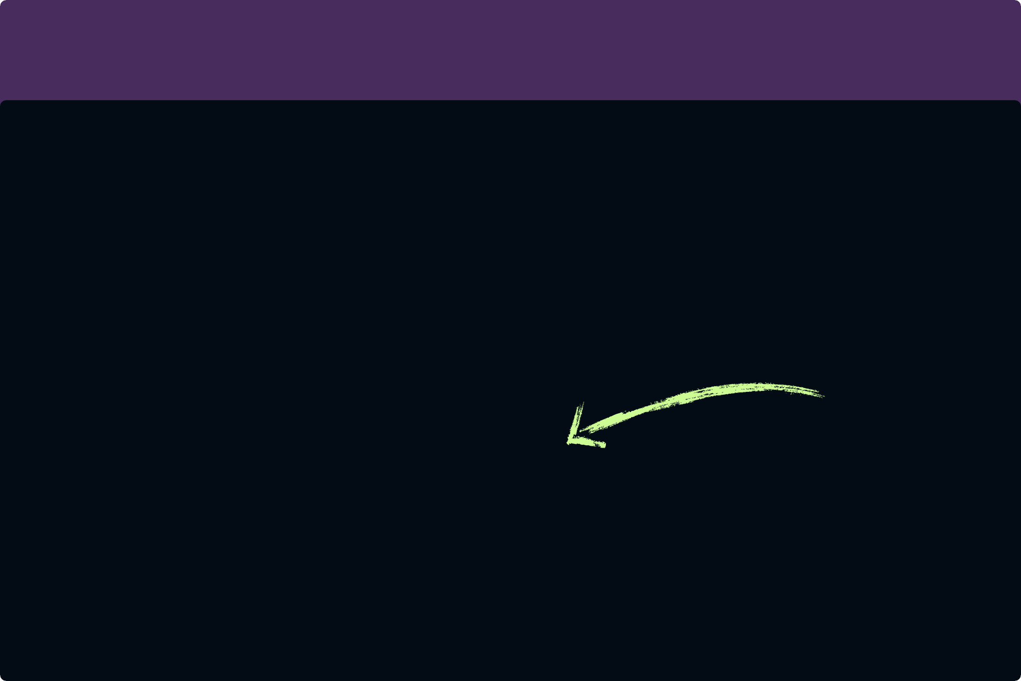
Mock Data 생성 : json 포맷
웹 서비스(API)를 통해 데이터를 받아오더라도, mock 데이터(fake data)를 통해 테스트 하는 것은 좋은 개발 방법이다.
car-parts.component.ts
TypeScript
import import
...
})
export
{ Component
{ CarPart }
} from
'@angular/core';
from
'./car-part';
mocks.ts
TypeScript
새로운 파일을 만들어 목 데이터를 옮긴다.
class
CarPartsComponent {
carParts:
CarPart[] = [{
"id": 1,
"name": "Super
Tires",
"These tires
"description":
are the very
best",
"inStock": 5,
"price": 4.99
}, { ... },
...
{ ... }];

Slide 107



Mock Data 사용
car-parts.component.ts
TypeScript
mocks.ts
import { CarPart
TypeScript
import import
{ Component } from '@angular/core';
{ CarPart } from './car-part';
} from
'./car-part';
export const CARPARTS: "id": 1,
CarPart[] = [{
import { CARPARTS } from './mocks';
...
})
export class
"name": "Super Tires",
"description": "These tires "inStock": 5,
"price": 4.99
}, { ... }, { ... }];
are the very
best",
CarPartsComponent {
carParts: CarPart[];
ngOnInit() {
this.carParts = CARPARTS;
}
let 대신에 const를 사용: ES2015 기능으로 CARPARTS 변수는 재 할당 될수 없다.
...
ngOnInit 함수는 컴포넌트가 초기화 된 직후 호출된다. Property를 초기화 하기에 적합.
생성자(constructor)에서 초기화 할 수도 있지만, 테스트가 힘들다는 단점이 있다.

Slide 108








Component Architecture
index.html
<my-app> 태그와 main.ts를 로딩
app
main.ts
메인 컴포넌트를 실행
app.component.ts
헤더와 하위 컴포넌트 로딩
car-parts.component.ts
app/car-parts.component.ts
import import import
{ Component
{ CarPart }
{
} from
'@angular/core';
from
'./car-part';
CARPARTS }
from './mocks';
car-part.ts
데이터 모델
mocks.ts
테스트용 데이터
@Component({ selector:
'car-parts',
templateUrl: 'app/car-parts.component.html', styleUrls:['app/car-parts.component.css']
car-parts.component.html
})
export class CarPartsComponent { carParts: CarPart[];
...
car-parts.component.css

Slide 109
이번 장 정리
•
Typescript에서는 Model을 정의하기 위해 클래스를 사용할 수 있다.
•
Typescript 는 클래스 속성의 타입을 정의함으로써, 컴파일타임에 데이터 타입을 체크할 수 있게 해준다. 이는 보다 더 나은 코드를 작성할 수 있게 해준다.
•
Mock 데이터 파일을 모델과 Component와는 다르게 별도의 파일로 분리해서 개발 시 활용한다.

Slide 110
Property & CSS class Binding
Property Binding
CSS style Binding

Slide 111


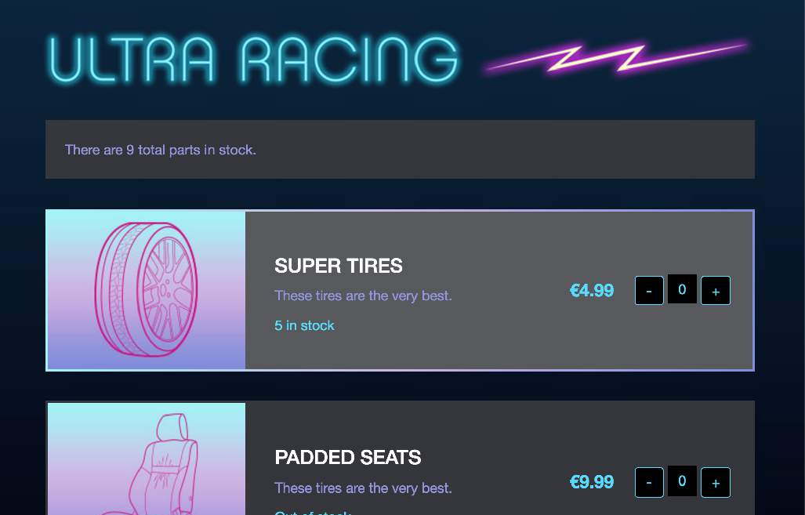
디자인 추가
디자이너로 부터 전달받은 html 과 CSS를 Angular에 적용한다.
Raw HTML & CSS From Designer
index.html
style.css
이미지와 수량을 후에 추가

Slide 112





CSS 이동
전체화면에 적용되는 CSS는 공통 폴더에 추가하고 특정 컴포넌트에만 적용되는 CSS는 해당 컴포넌트 폴더의 CSS에 추가한다.
Raw HTML & CSS From Designer
index.html
index.html
css
style.css
style.css
app
app.component.ts
car-parts.component.ts
car-parts.component.html car-parts.component.css

Slide 113


HTML 분리
HTML 파일도 분리해서 추가한다.
Raw HTML & CSS From Designer
index.html
index.html
css
style.css
style.css
app
app.component.ts
car-parts.component.ts
car-parts.component.html
car-parts.component.css

Slide 114

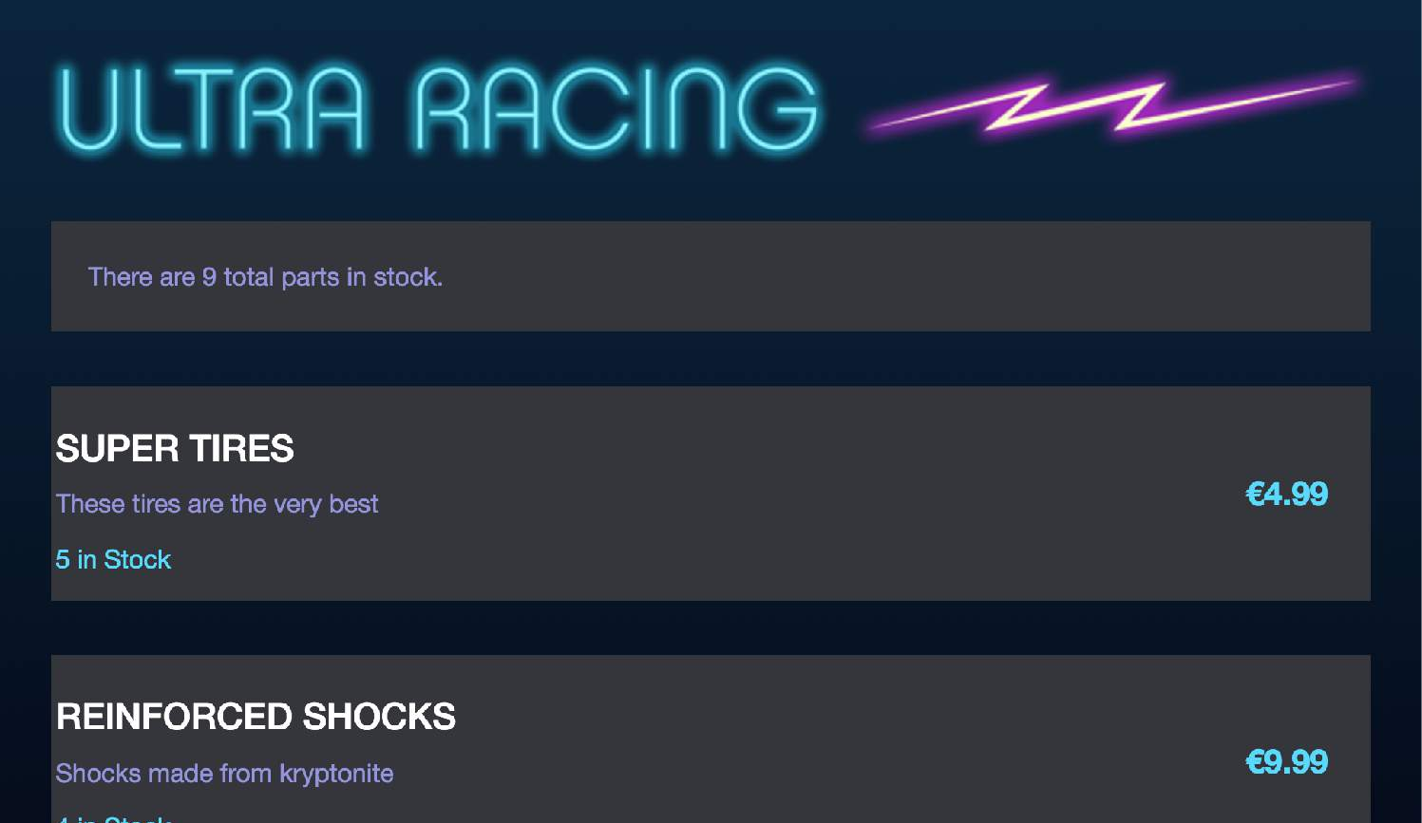
현재까지의 앱
이미지와 버튼을 추가한다.

Slide 115




Data Binding :
angular와 같은 자바스크립트 프레임워크에서는 HTML과 코드를 추상화한다.
JavaScript to HTML
컴포넌트의 속성
Component
Template
HTML to JavaScript
마우스 클릭과 키 프레스 같은 이벤트 처리
양방향
텍스트 박스 같이 Sink가 필요한 부분
Note: 타입스크립트는 결국 자바스크립트로 변환되어, 여기서 자바스크립트라고 말한다.

Slide 116
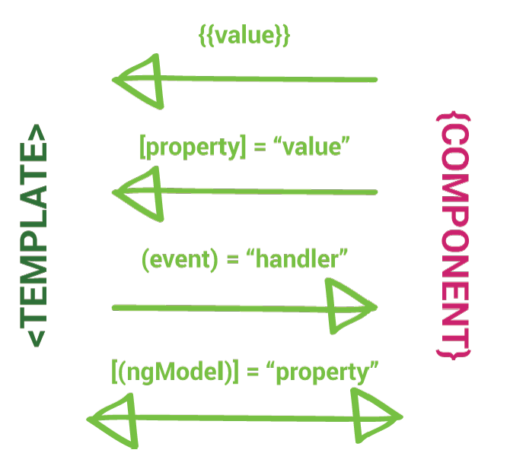
Data Binding :

Slide 117


Data Binding : JavaScript to HTML {{ }}
컴포넌트의 모든 데이터는 Interpolation을 통해 HTML 로 전달된다.
car-parts.component.html TypeScript
<li class="card" *ngFor="let carPart of carParts" >
<div class="panel-body">
<table class="product-info">
<tr>
<td>
<h2>{{carPart.name | uppercase}}</h2>
<p class="description">{{carPart.description}}</p>
<p
<p
</td>
class="inventory" class="inventory"
*ngIf="carPart.inStock > 0">{{carPart.inStock}} in Stock</p>
*ngIf="carPart.inStock === 0">Out of Stock</p>
<td
</tr>
class="price">{{carPart.price | currency:'EUR':true
}}</td>
</table>
</div>
</li>
자바스크립트 코드가 HTML에 바인딩 될 때, 컴포넌트의 속성(변수)이 HTML에 포함되어 화면에 출력된다.

Slide 118

Data Binding : property binding
model에 image 속성을 추가하고, 이미지파일을 폴더에 추가하고, 그리고 mock 데이터에 파일의 경로 추가.
car-part.ts
export class
TypeScript
mocks.ts TypeScript
CarPart {
import
{ CarPart
} from
'./car-part';
id: number;
name: string;
description: string; inStock: number;
price: number;
export
let CARPARTS:
CarPart[] = [{
"id": 1,
"name": "Super "description": "inStock": 5,
"price": 4.99,
Tires",
"These tires
are the very
best",
image: string;
}
"image": "/images/tire.jpg"
},
{
"id": 2,
images
"name": "Reinforced
Shocks",
"description":
"Shocks
made from
kryptonite",
tire.jpg
"inStock": 4,
"price": 9.99,
shocks.jpg
"image":
"/images/shocks.jpg"
}, { ... } ];
seat.jpg

Slide 119

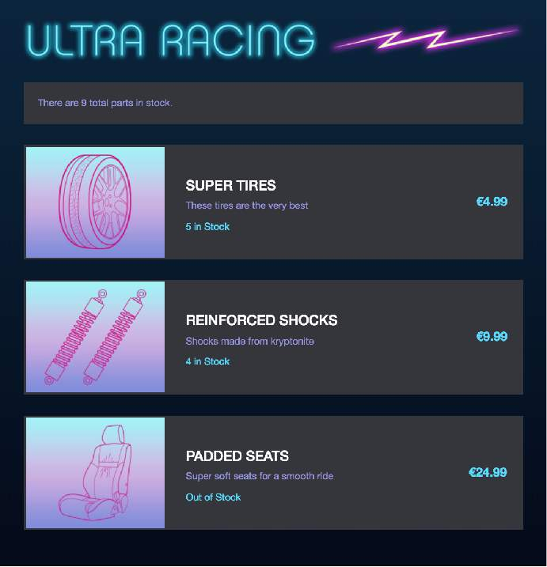

Data Binding : property binding
컴포넌트 속성을 DOM 엘레먼트에 바인딩 할 때 사용되는 문법을 확인한다.
car-parts.component.html
<li class="card" *ngFor="let
<div class="panel-body">
<div class="photo">
TypeScript
carPart
of carParts" >
<img
</div>
<table
<tr>
[src ] ="carPart.image ">
class="product-info">
<td>
<h2>{{carPart.name
...
| uppercase}}</h2>
대괄호(square brackets) 를 사용
angular에서 대괄호의 의미는 DOM 엘리먼트 속성을 컴포넌트 속성에 바인딩한다는 것을 의미한다.
컴포넌트 속성이 변하면 즉시 업데이트 된다.

Slide 120
Property Binding 예제
모든 DOM 엘리먼트에 바인딩 가능하다.
<div
hidden>secret</div>
이미지 예
<img
[src ] ="carPart.image ">
<button disabled>Purchase</button>
<img alt="Image
Description">
<div [ hidden]="!user.isAdmin" >secret</div>
<button [ disabled ] ="isDisabled" >Purchase</button>
<img [ alt ] ="image.description">

Slide 121

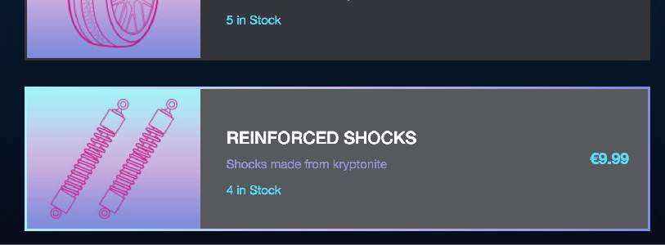
Data Binding : css style property binding
featured style 부여
car-parts.component.css
...
.featured {
background: #57595D;
CSS
-webkit-border-image:
-o-border-image: border-image:
-webkit-linear-gradient(right,
#818fd8
0%, #cbb4e2
50%,
#a6f2f5
100%);
linear-gradient(to linear-gradient(to
left, left,
#818fd8
#818fd8
0%, #cbb4e2
0%, #cbb4e2
50%,
50%,
#a6f2f5
#a6f2f5
100%);
100%);
border-image-slice: 1;
}
featured 클래스 속성은 밝은 배경과 테두리를 제공한다.
CSS 클래스 속성 부여하는 방법에 대해서 알아보자.

Slide 122
Data Binding : featured Property & Data 추가
car-part.ts TypeScript mocks.ts TypeScript
export class CarPart {
...
image: string;
featured: boolean;
export let CARPARTS: CarPart[] = [{ "id": 1,
...
"featured": false
}
},
{
"id": 2,
...
"featured": true
},
{
"id": 3,
...
"featured": false
}];

Slide 123
Data Binding : css style property binding
클래스 속성을 부여하기 위한 문법
car-parts.component.html
<ul>
<li class="card" *ngFor="let
<div class="panel-body">
...
</div>
</li>
</ul>
TypeScript
carPart
of carParts"
[class.featured]="carPart.featured"
>
carPart.featured 값이 true 이면 featured 클래스가 적용됨.
carPart.featured 값이 false 이면 featured 클래스가 제거됨.
<div
[class.name]="property">

Slide 124
이번 장 정리
•
Property Binding을 통해 Component Property와 DOM Element를 바인딩 할 수 있다.
•
Component Property 값을 업데이트 하면 DOM property 속성도 즉시 업데이트 된다.
그러나 반대는 성립하지 않는다. - “one-way binding.”
•
Component Property 값이 true이면 CSS 클래스가 적용된다. 이것을 css class 바인딩 이라고 한다.

Slide 125
이벤트 바인딩
One Way Binding

Slide 126

Data Binding 종류

Slide 127
Data Binding 종류

Slide 128

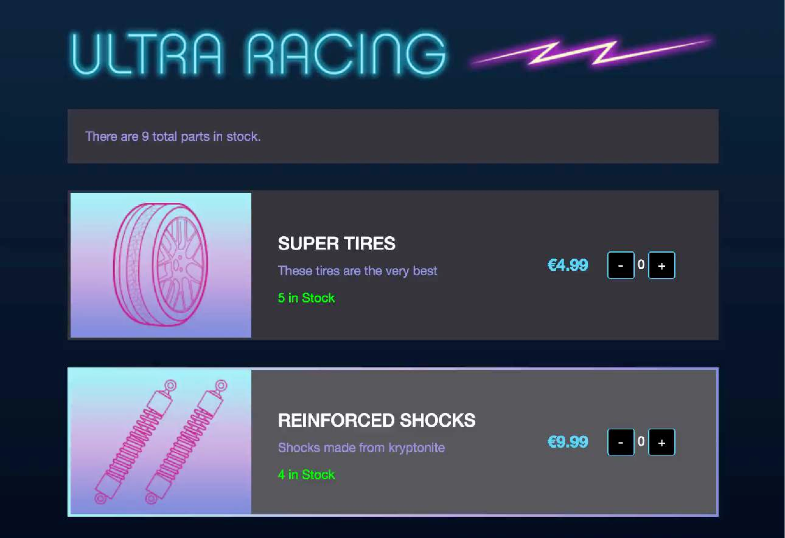
Event 처리 : event 추가

Slide 129
Event 처리 : Quantity Property & Data 추가
car-part.ts model 모델 클래스에 quantity 속성과 mock 데이터에 추가
car-part.ts
export class
...
TypeScript
mocks.ts
export let
TypeScript
CarPart[] = [{
CarPart {
CARPARTS:
"id": 1,
...
"featured":
image: string;
featured: boolean;
false,
quantity: number;
"quantity": 0
}
}, { ... },
{ ... }];

Slide 130




Event 처리 : 간단한 버튼 추가
car-parts.component.ts TypeScript
...
export class CarPartsComponent {
...
upQuantity() {
alert("You Called
}
upQuantity");
...
템플리트로 부터 이벤트를 처리하기 위해 이벤트 이름을 괄호로 감싸고 이벤트를 처리할 함수를 적어준다.
car-parts.component.html HTML
...
<td class="price">{{carPart.price | currency:'EUR':true }}</td>
<td>
<div class="select-quantity">
<button class="increase" (click)="upQuantity()">+</button>
...

Slide 131


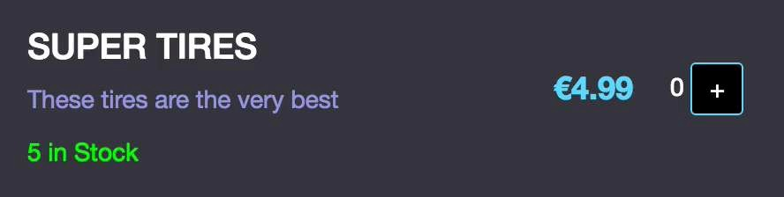
Event 처리 : 이벤트 동작 시키기
carPart.quantity 사용
car-parts.component.html HTML
<td class="price">{{carPart.price | currency:'EUR':true }}</td>
<td>
<div class="select-quantity">
{{carPart.quantity}}
<button class="increase" (click)="upQuantity(carPart)">+</button>
TypeScript
{
car-parts.component.ts
export class CarPartsComponent
...
upQuantity(carPart) { carPart.quantity++;
}
수량은 재고 이내로 제한해야 함

Slide 132
Event 처리 : 수량 증가하기
car-parts.component.html HTML
<td class="price">{{carPart.price | currency:'EUR':true }}</td>
<td>
<div class="select-quantity">
{{carPart.quantity}}
<button class="increase" (click)="upQuantity(carPart)">+</button>
car-parts.component.ts
export class CarPartsComponent {
...
upQuantity(carPart) {
TypeScript
if (carPart.quantity < carPart.inStock)
carPart.quantity++;
}

Slide 133

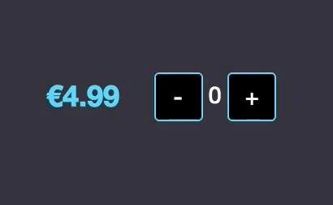
Event 처리 : 수량 감소 버튼 추가
수량을 줄이는 버튼을 추가 – 0 이하로는 조절하지 못한다.
car-parts.component.html HTML
<td class="price">{{carPart.price | currency:'EUR':true }}</td>
<td>
<div class="select-quantity">
<button class="decrease" (click)="downQuantity(carPart)">-</button>
{{carPart.quantity}}
<button class="increase" (click)="upQuantity(carPart)">+</button>
car-parts.component.ts
export class CarPartsComponent {
...
TypeScript
downQuantity(carPart) if (carPart.quantity
{
!= 0) carPart.quantity--;
}
}
현재 수량이 0이 아니어야 감소 가능

Slide 134
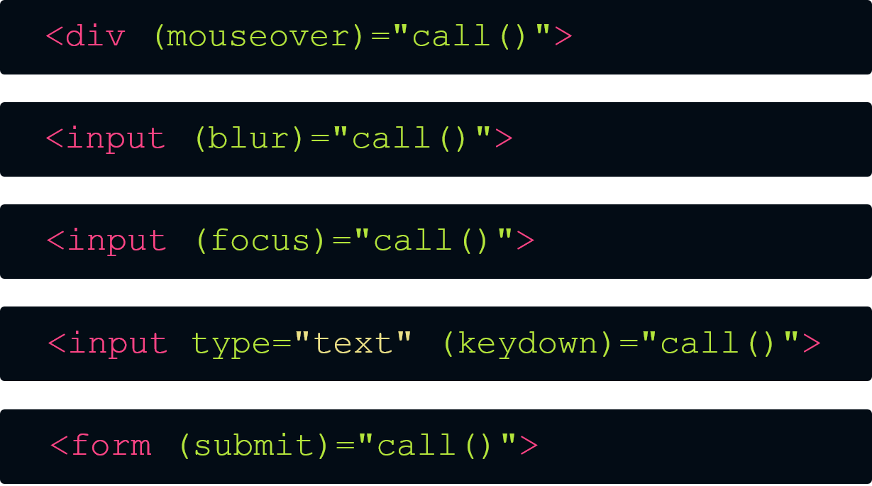
Event 처리 : 기타 이벤트
표준 DOM 이벤트를 괄호에 감싸서 사용.
일반적으로 on 접두어를 생략하여 사용한다.

Slide 135


Event 처리 : $event 객체
이벤트에 대한 추가적인 데이터가 필요할 때 $event 를 사용
<input
type="text"
(keydown)="showKey($event)">
$event 객체를 메소드 내부로 전달 할 수 있다.
showKey(event) {
alert(event.keyCode);
}
<h2 (mouseover)="getCoord($event)">Hover
Me</h2>
getCoord(event) {
console.log(event.clientX
+ ", " + event.clientY);
}

Slide 136
이번 장 정리
•
이벤트 바인딩은 모든 DOM 이벤트와 연결될 수 있고, 해당 이벤트가 발생되면 컴포넌트의 이벤트 핸들러 메소드가 호출된다.
•
이벤트를 리슨하기 위해서 접두어 “on” 을 빼고 이벤트 이름을 괄호로 감싼다.
•
이벤트 객체에 접근할 필요가 있을 때 $event 객체를 컴포넌트 메소드 파라미터로 전달해서 사용한다.

Slide 137
Two-Way Binding
two way 바인딩
property binding + event binding

Slide 138




Data Binding 종류
JavaScript to HTML
Property Binding Class Binding
HTML to JavaScript
Event Binding
Two way Binding
양방향
property binding과 event binding의
Combination (조합)

Slide 139



Two way binding : Input Field 추가
Input Field를 이용해서 수량 조절
car-parts.component.html
HTML
<td class="price">{{carPart.price
| currency:'EUR':true
}}</td>
<td>
<div class="select-quantity">
<button class="decrease" (click)="downQuantity(carPart)">-</button>
<input class="number" type="text">
<button class="increase" (click)="upQuantity(carPart)">+</button>
여기에 수량을 입력하거나 버튼을 이용하여 수량을 조절한다.

Slide 140

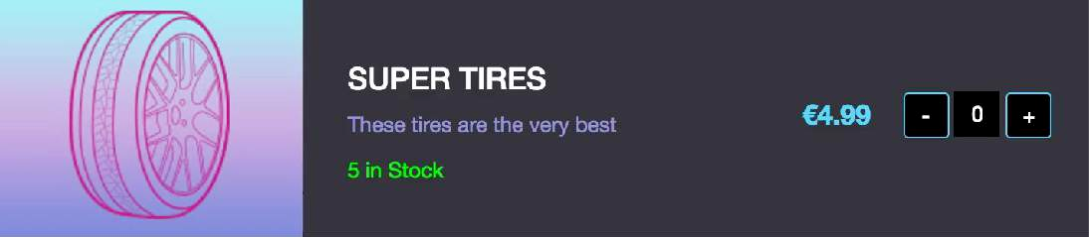
Two way binding :
Input Field 의 입력 이벤트를 감지
car-parts.component.html
HTML
<td class="price">{{carPart.price
| currency:'EUR':true
}}</td>
<td>
<div class="select-quantity">
<button class="decrease"
(click)="downQuantity(carPart)">-</button>
<input class="number"
type="text" [value]="carPart.quantity"
(input)="carPart.quantity = $event.target.value"
>
<button
class="increase"
(click)="upQuantity(carPart)">+</button>
양방향 데이터 바인딩이 이루어짐
잘 동작되지만, 다른 방법을 제공

Slide 141



Two way binding : FormsModule 임포트
FormsModule : 폼과 관련된 추가적인 기능을 제공
main.ts
TypeScript
...
FormsModule 임포트
import { FormsModule } from '@angular/forms';
@NgModule({
declarations:
[ AppComponent ],
imports: [ bootstrap: providers:
})
BrowserModule,
FormsModule
],
[ AppComponent ],
[ RacingDataService ],
전체 앱에 폼과 관련된 기능을 제공
class
...
AppModule { }

Slide 142
Two way binding : ngModel 사용
ngModel : two way 데이터 바인딩을 지원
car-parts.component.html
HTML
<td class="price">{{carPart.price
| currency:'EUR':true
}}</td>
<td>
<div class="select-quantity">
<button class="decrease"
(click)="downQuantity(carPart)">-</button>
<input class="number"
<button
type="text" [(ngModel)]="carPart.quantity" >
class="increase"
(click)="upQuantity(carPart)">+</button>
대괄호 속에 괄호가 들어가는 문법에 주의!
[()]
이 문법은 “banana in a box” 라고 불린다.

Slide 143
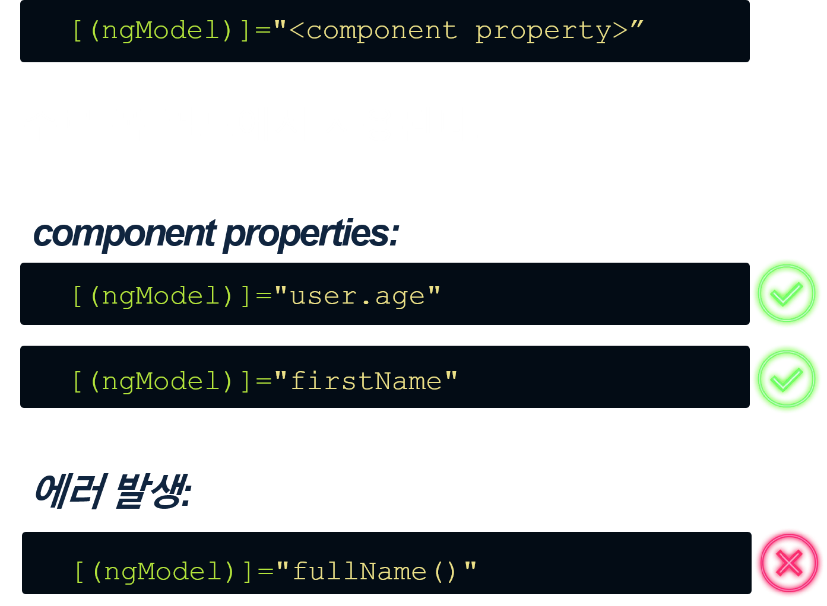
Two way binding : ngModel 문법

Slide 144
이번 장 정리
•
[(ngModel)] 문법은 컴포넌트 속성과 폼 엘레먼트의 양방향 바인딩을 지원한다.
•
양방향 바인딩이란 property binding과 event binding의 조합을 말하며,
Javascript 컴포넌트 내에서의 property가 변경되거나 HTML 페이지 내의 값이 변경되면 즉시 동기화 됨을 의미한다.

Slide 145
AngularJS 소개
서비스
HTTP 모듈
학습지식 개요/요점
서비스 모듈을 별도로 분리하고 http 를 통해 웹에서 데이터를 얻어 옵니다.
실습 예제 및 수행가이드
서비스 객체의 분리와 의존성 주입을 실습
HTTP 모듈을 활용해 서버를 연동하여 데이터 전송

Slide 146
Services
서비스 클래스 작성
DI (Dependency Injection)

Slide 147

Mock Data 다시보기
car-parts.component.ts
TypeScript
mocks.ts
import { CarPart
TypeScript
import import import
...
})
export
{ Component
{ CarPart }
{
} from
'@angular/core';
} from
'./car-part';
from './car-part';
export const CARPARTS: "id": 1,
CarPart[] = [{
CARPARTS } from './mocks';
"name": "Super Tires",
"description": "These tires "inStock": 5,
"price": 4.99
}, { ... }, { ... }];
are the very
best",
class
CarPartsComponent {
carParts:
CarPart[];
ngOnInit() {
this.carParts
= CARPARTS;
}
...
현재까지는 CarParts 데이터인 mock 파일을 직접 사용했다. 이것은 좋은 방법이 아니며, 데이터를 제공해주는 별도의 객체(서비스)를 사용하는 것이 좋다.

Slide 148
Service 객체를 사용해야 되는 이유
•
데이터가 필요한 모든 파일에 mock 데이터를 import 해야된다. 데이터가 변경되면 데이터를 사용하는 모든 파일을 한꺼번에 변경해야 한다.
car-parts.component.ts
TypeScript
import import import
...
})
export
{ Component
{ CarPart }
{
} from
'@angular/core';
from
'./car-part';
CARPARTS
} from
'./mocks';
•
실제 데이터와 mock 데이터를 스위칭 하기가 어렵다.
class
CarPartsComponent {
CarPart[];
•
데이터를 직접 호출하여, 공급 해주는 서비스 객체가 필요하다.
carParts:
ngOnInit() {
this.carParts
= CARPARTS;
}
...

Slide 149


Service 객체
car-parts.component.ts
데이터 요청을 서비스 객체에 함
racing-data.service.ts
실제 데이터를 가져옴
mocks.ts
먼저, 간단한 서비스를 만들고 dependency injection 기능을 추가

Slide 150

Service 객체
racing-data.service.ts
TypeScript
car-parts.component.ts
TypeScript
import
{ CARPARTS } from
'./mocks';
import { RacingDataService } from './racing-data.service';
...
export class
RacingDataService {
export class CarPartsComponent {
carParts: CarPart[];
ngOnInit() {
let racingDataService = new RacingDataService();
this.carParts = racingDataService.getCarParts();
getCarParts() {
return
CARPARTS;
}
}
}
데이터를 분리
}
RacingDataService 클래스로 서비스를 객체를 생성.
데이터가 필요할 때마다 새로운 RacingDataService 객체를 생성해야 한다.
실제 데이터와 테스트용 데이터의 교체가 어렵다.

Slide 151
Dependency Injection 란?
의존성 주입(Dependency Injection, DI)
: 프로그래밍에서 구성요소간의 의존 관계가 소스코드 내부가 아닌 외부의 설정파일 등을 통해 정의되게 하는 디자인 패턴 중의 하나이다.
의존성 주입(Dependency Injection, DI)의 장점
의존 관계 설정이 컴파일시가 아닌 실행시에 이루어져 모듈들간의 결합도 를 낮출 수 있다.
코드 재사용을 높여서 작성된 모듈을 여러 곳에서 소스코드의 수정 없이 사용할 수 있다.
mock 객체 등을 이용한 단위 테스트의 편의성을 높여준다.

Slide 152







angular와 Dependency Injection 란?
angular2 app을 실행하면 Dependency Injector가 생성된다.
Injector는 자동으로 객체를 생성해서 필요한 곳에 공급한다.
Dependency Injector
객체를 생성해서 드릴께요!
RacingDataService
를 사용하고 싶어요!
car-parts.component.ts
racing-data.service.ts
inject dependencies.
필요할 때 생성해서 제공
사용하고자 하는 객체

Slide 153

Dependency Injection 사용 방법
컴포넌트 “providers” 에 등록되어 사용.
서비스 객체 — 주로 Injector로 사용된다.
Dependency Injector
racing-data.service.ts another.service.ts
api.service.ts
RacingDataService 사용하기 위한 세 가지 절차 :
RacingDataService에 @injectable 데코레이터를 추가.
app 모듈에 providers 로 등록.
car-parts.component.ts에 의존성을 주입.

Slide 154

Step 1 : Injectable Decorator 추가
서비스 클래스를 dependency Injector로 사용하기 위해 @Injectable 데코레이터를 사용
racing-data.service.ts
TypeScript
import { CARPARTS } from './mocks';
import { Injectable } from '@angular/core';
@Injectable()
괄호를 붙여야 함!
export class
RacingDataService {
getCarParts() {
return
CARPARTS;
}
}

Slide 155
Step 2 : app 모듈에 providers 등록
AppModule 의 providers 에 등록.
providers: 주로 싱글턴으로 생성되어 사용되며, 다른 객체들에게 의존성 주입으로 제공되는 목록
main.ts
TypeScript
...
import { RacingDataService } from './racing-data.service';
@NgModule({
declarations:
[ AppComponent ],
imports: [ BrowserModule,
FormsModule ]
],
bootstrap: [ AppComponent
providers: [ RacingDataService ]
})
class AppModule { }
...

Slide 156

Step 3 : 의존성 주입( Injecting Dependency)
car-parts.component.ts
TypeScript
...
import { RacingDataService } from './racing-data.service';
@Component({ ... })
export class CarPartsComponent { carParts: CarPart[];
constructor(private racingDataService: RacingDataService) { }
}
타입스크립트의 파라미터로 전달하면 자동으로 객체가 생성된다.
-> 생성된 자바스크립트:
function CarPartsComponent(racingDataService) { this.racingDataService = racingDataService;

Slide 157


서비스를 통해 carParts 데이터 전달 받기
car-parts.component.ts
TypeScript
...
import {
RacingDataService
} from
'./racing-data.service';
@Component({ export class
... })
CarPartsComponent {
carParts: CarPart[];
constructor(private racingDataService: RacingDataService) { }
ngOnInit() {
this.carParts = this.racingDataService.getCarParts();
}
}
확장성이 좋아지고 테스트가 더욱 쉬워졌다.
Scalable
Testable

Slide 158
이번 장 정리
•
서비스 객체는 App을 조금 더 구조적으로 확장성있게 해주는 역할을 한다. 그리고 데이터 엑세스 메소드를 제공한다.
•
서비스 객체는 의존성 주입(DI)을 통해 필요한 클래스에 제공한다.
•
클래스의 생성자에서 의존성 주입 (DI) 을 수행한다.

Slide 159
http 모듈
웹에 연결하여 데이터를 가져오자!

Slide 160

인터넷으로 데이터 요청!
데이터를 mock 데이터로 가져오는 것 대신에 인터넷으로 통해 데이터를 가져오는 방법에 대해서 알아보자.
car-parts.component.ts
서비스 객체에 데이터 요청
racing-data.service.ts
인터넷으로 데이터를 요청해서 가져옴
Internet
JSON 데이터 형태

Slide 161

서버에 데이터 요청
앵귤러 앱이 로딩되면 최초로 페이지가 로딩된다. 다음 부터는 Ajax로 서버요청을 해서 데이터만 가져와서 로딩한다.
Browser
Server
최초 브라우저 요청
HTML/JavaScript/CSS 응답
Angular Loads
데이터 요청 (car parts)
JSON 응답

Slide 162
HTTP 라이브러리 사용 절차
1. car part JSON 파일을 작성
car-parts.json
2. Http 요청을 위해 필요한 라이브러리를 추가 (http & RxJS)
3. http 서비스를 사용하기 위해 module import
app.component.ts
4. http 를 사용하기 위해서 서비스에 의존성 주입(주로 생성자를 통해서 주입)
racing-data.service.ts
5. 요청에 따라 응답을 받아 처리
car-parts.component.ts

Slide 163

Step 1 : JSON 파일 작성
서비스 요청으로 전달 되는 JSON 파일을 생성해야 함
car-parts.json
JSON
{
기존 car part 배열 데이터를 JSON 형태로 변환
"data": [
{
"id": 1,
"name": "Super "description": "inStock": 5,
Tires",
"These tires are
the very
best",
"price":
"image":
4.99,
"/images/tire.jpg",
"featured": false, "quantity": 0
},
{ ... },
{ ... }
]
}

Slide 164

Step 2 : HTTP 와 RxJS 라이브러리 포함하기
HTTP 라이브러리는 원격서버에 접속하여 데이터를 주고 받기위한 라이브러리이다.
RxJS 라이브러리는 Reactive Extensions 의 약자이고, http 요청에 대한 여러가지 기능을 제공한다.
Angular http는 RxJS의 Observable을 사용한다.

Slide 165


Step 3 : HTTP 서비스를 사용하기 위해 module import
Http 서비스를 사용하기 위해 main.ts 에서 import
main.ts
TypeScript
@angular/http
TypeScript
...
Http 모듈에서 http를 서비스로 사용
import { HttpModule } from '@angular/http';
@NgModule({
declarations:
@NgModule({ providers:
})
export class
...
[ AppComponent ],
[ Http, ... ],
imports: [ bootstrap: providers:
})
BrowserModule,
FormsModule,
],
HttpModule
],
[ AppComponent [
HttpModule { }
RacingDataService ],
class
...
AppModule { }
이제 HTTP 라이브러리를 필요한 곳에서 사용할 수 있다.

Slide 166

Step 4 : HTTP 의존성 주입과 사용
http 를 객체를 사용해서 인터넷으로 요청 수행
racing-data.service.ts
TypeScript
import import
{ Injectable } from '@angular/core';
{ CarPart } from './car-part';
{ Http } from '@angular/http'; 'rxjs/add/operator/map';
import import
@Injectable()
export class RacingDataService {
HTTP 의존성 주입
constructor(private http: Http) { }
getCarParts() {
return this.http.get('app/car-parts.json')
.map(response => <CarPart[]>response.json().data);
}
}

Slide 167

get 요청 처리 자세히 알아보기
http의 get 요청은 observable 타입의 객체를 리턴한다.
Observable 객체는 http 요청에 대한 다양한 기능을 제공 — 그 중 하나는 리턴값을 배열로 돌려준다.
getCarParts() {
return this.http.get('app/car-parts.json')
.map(response => <CarPart[]>
response.json()
.data);
반환되는 데이터가 저장되는 변수
반환되는 데이터 타입이 CarPart 배열
응답을 JSON 형태로 변환
JSON 에서 반환받을 데이터
Reactive 프로그래밍 참조
http://mobicon.tistory.com/467
https://medium.com/@andrestaltz/2-minute-introduction-to-rx-24c8ca793877#.kqx80ohbj

Slide 168

Step 5 : 응답을 처리
요청을 통해 observable 타입의 객체를 응답
서버로 부터 전달된 데이터 스트림을 처리
car-parts.component.ts
TypeScript
...
export class
CarPartsComponent {
constructor(private
ngOnInit() {
racingDataService:
RacingDataService) { }
this.racingDataService.getCarParts()
.subscribe(carParts => this.carParts = carParts);
}
...
서버로 부터 전달된 carParts 데이터 스트림을 로컬 carParts 배열에 저장

Slide 169
Undeﬁned carParts
carParts 가 배열 인지를 체크하고 코드를 진행
car-parts.component.ts
TypeScript
totalCarParts() { let sum = 0;
if (Array.isArray(this.carParts)) {
for (let carPart of this.carParts) {
sum += carPart.inStock;
}
}
return
sum;
}
페이지가 최초로 로드 되었을 때는 데이터를 아직 가져오지 못해 carParts 가 undeﬁned 상태.

Slide 170
이번 장 정리
•
Angular 앱은 초기화되고 실행된 이후 서비스를 사용해서 데이터를 로딩 한다.
•
HTTP 라이브러리는 의존성 주입을 통해 사용한다.
•
http 호출은 promise가 아니라 observable 객체를 반환한다. observable 객체는 배열과 매우 유사하다.

Slide 171
Router 모듈
routing

Slide 172

Router 개요
Router 란?
: URI Hash 값을 이용하여 화면의 Navigation을 지원하는 기능이다.
: Router를 사용할 경우 구분된 여러 개의 Component를 교체하면서 화면
에 보여줄 수 있다.

Slide 173


Router 적용
About 메뉴 선택
CarPart 메뉴 선택

Slide 174


Router 설정
Router 설정
: Router 설정은 Routes를 이용하여 분기될 Component를 설정한다.
: Routes에서 설정하는 Component들은 해당 module에서 <router-outlet>
위치에서 동작한다.

Slide 175
Step 1 : index.html 수정
상단에 <base> Tag를 추가한다.
Router는 URI Hash 값을 이용하므로 root 경로를 설정하여 최상위 경로 설정을 지정할 수 있다.
index.html
HTML
<!DOCTYPE
<html>
html>
<head>
<base href=‘/’>
<script>
...
System.import('app')
.catch(function(err){
</script>
console.error(err); });
</head>
<body>
<my-app>Loading
</body>
App ...</my-app>
</html>

Slide 176
Step 2 : AboutComponent 작성
추가적인 Component 작성
about.component.ts
TypeScript
about.component.ts
import { Component } from '@angular/core';
@Component({
selector: 'about',
template: `
<header class="container">
<h1>Something about races</h1>
<p>Races are usually pretty awesome, schedule to race today!</p>
</header>
`
})
export class AboutComponent { }

Slide 177
Step 3 : routing 파일 작성 (app.routes.ts)
app.routes.ts
TypeScript
import { ModuleWithProviders } from '@angular/core';
import { Routes, RouterModule } from '@angular/router';
import { CarPartComponent } from './car-part/car-part.component';
import { AboutComponent } from './about.component';
export const routes: Routes = [
{ path: '', component: AboutComponent },
{ path: 'carpart', component: CarPartComponent }
]
export const AppRoutingModule:ModuleWithProviders =
RouterModule.forRoot(routes);
Router를 구성하려면 설정을 필요함
: 1. Router 설정을 위해 필요한 라이브러리를 import 한다.
: 2. Router는 path와 component를 맵핑함 으로써 Hash 값과 Component가 매핑 된다.

Slide 178
Step 4 : main.ts 수정
main.ts
TypeScript
1.추가적으로 작성한 AboutComponent를 module에 등록한다.
2. app.routes.ts를 module에 등록한다.
………..
import { AboutComponent } from './abount.component';
import { AppRoutingModule } from './app.routes';
@NgModule({
declarations: [
AppComponent,
AboutComponent,
CarPartComponent
],
imports: [ BrowserModule,FormsModule,HttpModule,AppRoutingModule ],
bootstrap: [ AppComponent ],
providers: [ RacingDataService ]
})
class AppModule { }
platformBrowserDynamic().bootstrapModule(AppModule);

Slide 179
Step 5 : app.component.ts 수정
app.component.ts
TypeScript
import {Component} from "@angular/core";
@Component({
selector: 'my-app',
template: `
<ul class="nav navbar-nav navbar-right">
<li><a [routerLink]="['']">About</a></li>
<li><a [routerLink]="['/carpart']">CarPart</a></li>
</ul>
<main role="main">
<router-outlet></router-outlet>
</main>
`
})
export class AppComponent { }
1.Click 할때 Router 설정을 위한 영역을 처리하기 위해 [routerLink]를 설정한다.
2. Router로 설정된 Component는<router-outlet></ router-outlet> 태그 안에 위치하게 된다.

Slide 180
Router 모듈
Child - Routing

Slide 181
Child Router 개요
Route 된 페이지 내부에 다른 Component를 보여줄 때 사용함.

Slide 182
CarPartDetailComponent 생성
CarPart 상세를 보여주기 위한 컴포넌트 생성
car-part-detail.component.ts
TypeScript
import { Component } from '@angular/core'; import { CarPart } from './car-part'; import { RacingDataService } from '../racing-data.service'; import { ActivatedRoute, Router} from "@angular/router"; @Component({ selector: 'car-part-detail', … }) export class CarPartDetailComponent { carPart: CarPart = { "id": 0, …
"quantity": 0 }; constructor ( private route: ActivatedRoute, private router:Router, private racingDataService:RacingDataService ) { }
컴포넌트 라우팅 파라미터를 받아옴
routeLi nk 에 의해 호출될 수 있도록 함.

Slide 183
CarPartDetailComponent 생성
CarPart 상세를 보여주기 위한 컴포넌트 생성
car-part-detail.component.ts
TypeScript
ngOnInit() { this.route.params.subscribe(params => { if ( params['id'] != null ) { this.racingDataService.getCarParts().subscribe(carParts => { carParts.forEach( (data) => { if(data.id == params['id']) { this.carPart = data; } }); }); } }); } }
컴포넌트 라우팅 파라미터를 받아옴

Slide 184
CarPartDetailComponent 템플릿 생성
CarPart 상세를 보여주기 위한 html 템플릿 생성
car-part-detail.component.html
TypeScript
<ul> <li class="card"> <div class="panel-body"> <div class="photo"> <img [src]="carPart.image"/> </div> <table class="product-info"> <tr> <td> <h2>{{ carPart.name | uppercase }}</h2> <p class="description">{{carPart.description}}</p> <p class="inventory" *ngIf="carPart.inStock > 0">{{carPart.inStock}} in Stock</p> <p class="inventory" *ngIf="carPart.inStock === 0">Out of Stock</p> </td> <td class="price">{{carPart.price | currency:'EUR':true}}</td> </tr> </table> </div> </li> </ul>

Slide 185
routerLink 설정
CarPart 상세를 보여주기 위한 html 템플릿 생성
car-part.component.html
TypeScript
<ul> <li class="card" *ngFor="let carPart of carParts" [class.featured]="carPart.featured"> … <h2><a [routerLink]="['./car-part-detail', carPart.id]">{{ carPart.name | uppercase }}</a></h2> … </li> </ul>
<router-outlet></router-outlet>
[routerLink]에 URL과 Parameter 를 함께 전달하려면
“[routerLink]”=“[‘URL’, Parameter]” 로 사용한다.

Slide 186
car-part Router 생성
Routing 을 위한 설정을 합니다.
car-part. routes.ts
TypeScript
import { ModuleWithProviders } from '@angular/core'; import { Routes, RouterModule } from '@angular/router'; import { CarPartsComponent } from './car-part.component'; import { CarPartDetailComponent } from './car-part-detail.component'; export const CAR_PART_ROUTES: Routes = [ { path: 'carpart', component: CarPartsComponent, children: [ { path: 'car-part-detail/:id', component: CarPartDetailComponent } ] } ]; export const CarPartRoutingModule:ModuleWithProviders = RouterModule.forChild(CAR_PART_ROUTES);

Slide 187
car-part Module 생성
Detail 을 한 묶음으로 만들어 모듈로 관리합니다.
car-part.module.ts
TypeScript
import { NgModule } from '@angular/core'; import { BrowserModule } from '@angular/platform-browser'; import { CarPartRoutingModule } from './car-part.routes'; import { CarPartDetailComponent } from './car-part-detail.component'; @NgModule({ imports: [BrowserModule, CarPartRoutingModule], declarations: [ CarPartDetailComponent ] }) export class CarPartModule { }

Slide 188
main.ts 수정
CarPartModule 을 App에 추가합니다.
main.ts
TypeScript
…
import { CarPartModule } from "./car-part.module"; @NgModule({ …
imports: […, CarPartModule], … }) class AppModule {} platformBrowserDynamic().bootstrapModule(AppModule);

Slide 189
Router 모듈
Multiple - Routing

Slide 190
Child Router 개요
컴포넌트를 완전히 새로운 화면에 생성.

Slide 191
Child outlet 삭제
car-part.component.html 에서 outlet 을 삭제합니다.
car-part.component.html
TypeScript
…
import { CarPartModule } from "./car-part.module"; @NgModule({ …
imports: […, CarPartModule], … }) class AppModule {} platformBrowserDynamic().bootstrapModule(AppModule);

Slide 192
Child Router 삭제
Child Router 는 더이상 사용하지 않으므로 삭제합니다..
car-part.routes.ts
TypeScript
삭제
car-part.module 에서도 car-part.routes을 삭제합니다.
car-part.module.ts
TypeScript
import { NgModule } from '@angular/core'; import { BrowserModule } from '@angular/platform-browser'; import { CarPartDetailComponent } from './car-part-detail.component'; @NgModule({ imports: [BrowserModule], declarations: [ CarPartDetailComponent ] }) export class CarPartModule { }

Slide 193
Root Router 에 detail component 추가
CarPartDetailComponent 를 Root Router 에 추가합니다.
car-part.module.ts
TypeScript
…
import { CarPartDetailComponent } from './car-part-detail.component' … export const ROUTES: Routes = [ { path: '', component: AboutComponent }, { path: 'carpart', component: CarPartsComponent }, { path: 'carpart/car-part-detail/:id', component: CarPartDetailComponent} ]; export const AppRoutingModule:ModuleWithProviders = RouterModule.forRoot(ROUTES);

Slide 194
Angular Form

Slide 195
GuestBookComponent 추가
방명록을 만들기 위한 component 생성
guest-book.component.ts
TypeScript
import { Component } from '@angular/core'; import { ActivatedRoute, Router} from "@angular/router"; @Component({ selector: 'guest-book', templateUrl: 'app/guestbook/guest-book.component.html' }) export class GuestBookComponent { constructor ( private route: ActivatedRoute, private router:Router ) { } onSubmit(form) { console.log(form.value); } }

Slide 196
GuestBookComponent template 추가
방명록을 만들기 위한 component 생성
guest-book.component.html
TypeScript
#f 로 ngForm 을 선언함.
현재 Template 에서 #f 로 ngForm 객체에 접근 가능함
각 input 들을 ngModel로 선언하고 폼의 속성으로 지정한다. (#id, #password, #desc)
<h2>Guest Book</h2> <form #f="ngForm" (ngSubmit)="onSubmit(f)"> <label for="id">아이디</label> <input type="text" name="id" ngModel #id required/><br/> <label for="password">비밀번호</label> <input type="password" name="password" ngModel #password required/><br/> <label for="desc">남길 말</label> <input type="text" name="desc" ngModel #desc required/><br/> <button type="submit">등록</button><br/><br/> <div> <div [innerText]="'guestBookID :' + id.value"></div> <div [innerText]="'Password :' + password.value"></div> <div [innerText]="'Desc :' + desc.value"></div> </div> </form>

Slide 197
GuestBookComponent Module 추가
방명록을 만들기 위한 Module생성
guest-book.module.ts
TypeScript
Template 에서 ngForm을 사용할 수 있도록 @angular/forms 를 임포트.
import { NgModule } from '@angular/core'; import { FormsModule } from '@angular/forms'; import { BrowserModule } from '@angular/platform-browser'; import { GuestBookComponent } from './guest-book.component'; @NgModule({ imports: [BrowserModule, FormsModule], declarations: [ GuestBookComponent ] }) export class GuestBookModule { }

Slide 198
방명록 주소를 Root Router 에 추가
방명록을 만들기 위한 Module생성
app.routes.ts
TypeScript
…
import { GuestBookComponent } from "./guest-book.component"; export const ROUTES: Routes = [ …
{ path: 'guestbook', component: GuestBookComponent } ]; …

Slide 199
Router 메뉴 추가
방명록을 만들기 위한 Module생성
app.component.ts
TypeScript
…
<ul class="nav navbar-nav navbar-right"> <li> <a [routerLink]="['']">About</a> <a [routerLink]="['/carpart']">CarPart</a> <a [routerLink]="['/guestbook']">Guestbook</a> </li> </ul>
...

Slide 200
Angular Application 에 방명록 등록
방명록을 만들기 위한 Module생성
main.ts
TypeScript
… import { GuestBookModule } from "./guest-book.module"; … … imports: […GuestBookModule], …

Slide 201
Angular Form
Form Validation Check

Slide 202
Form 입력값을 검증하기 위한 설정
필수 값 검증.
guest-book.component.html
TypeScript
… <input id="id" type="text" name="id" ngModel #id="ngModel" required/><br/> <div *ngIf="id.touched" [hidden]="id.valid">아이디를 입력하세요</div> <label for="password">비밀번호</label> <input id="password" type="password" name="password" ngModel #password="ngModel" required/><br/> <div *ngIf="password.touched" [hidden]="password.valid">비밀번호를 입력하세요</div> <label for="desc">남길 말</label> <input id="desc" type="text" name="desc" ngModel #desc="ngModel" required/><br/> <div *ngIf="desc.touched" [hidden]="desc.valid">내용을 입력하세요</div> …
폼 엘리먼트들 마다 .valid 로 검증을 수행한다.
입력하는 값에 따라 valid가 true/false 로 리턴된다.

Slide 203
Angular Form
Form Validation Check
Multiple Validation Check

Slide 204
Form 입력값을 검증하기 위한 설정
필수 값 검증과 여러가지 검증하기
guest-book.component.html
TypeScript
… <input id="password"
type="password" name="password" ngModel #password="ngModel"
required maxlength="3" minlength="3"/><br/> <div *ngIf="password.touched && password.errors"> <div *ngIf="password.errors.required"> 비밀번호를 입력하세요. </div> <div *ngIf="password.errors.minlength || password.errors.maxlength"> 비밀번호를 3자리로 입력하세요. </div> </div>
…
Maxlength, minlength 등을 추가해 동시 검증을 수행한다.
검증에 따른 경고알림도 각각 설정한다.,

Slide 205
Angular Form
Form Validation Check
FormGroup / FormControl

Slide 206
유효성 검사 로직 분리 – FormGroup / FormControl
Form 유효성 검사 로직을 컴포넌트로 분리시키기
guest-book.component.ts
TypeScript
…
import { FormControl, FormGroup, Validators } from '@angular/forms'; import { } from '@angular/forms';
…
export class GuestBookComponent { guestForm:FormGroup = new FormGroup({ id: new FormControl('guest', Validators.required), password: new FormControl('', Validators.required), desc: new FormControl('', Validators.required) });
…
FormGroup을 이용해 폼에 사용될 엘리먼트들을 정의함.
동시에, FormControl 로 초기값과 검증을 설정함.
FormControl( 폼 초기값, 검증로직 )

Slide 207
FormControl로 템플릿 수정하기 – FormGroup / FormControl
Form 유효성 검사 로직을 컴포넌트로 분리시키기
guest-book.component.html
TypeScript
<h2>Guest Book</h2> <form [formGroup]="guestForm" #f (ngSubmit)="onSubmit(f)"> … <input id="id" type="text" name="id" formControlName="id"/><br/> <div *ngIf="guestForm.controls['id'].touched" [hidden]="guestForm.controls['id'].valid">아이디를 입력하세요</div> <label for="password">비밀번호</label> <input id="password" type="password" name="password" formControlName="password"/><br/> <div *ngIf="guestForm.controls['password'].touched" [hidden]="guestForm.controls['password'].valid">
비밀번호를 입력하세요</div> <label for="desc">남길 말</label> <input id="desc" type="text" name="desc" formControlName="desc" /><br/> <div *ngIf="guestForm.controls['desc'].touched" [hidden]="guestForm.controls['desc'].valid">
내용을 입력하세요</div>
FormGroup / FormControl 을 사용하면, ngModel을 사용하지 않는다.
(formGroup 사용)

Slide 208
FormModule 수정 – FormGroup / FormControl
FormGroup / FormControl 을 사용하기 위한 모듈 추가 (ReactiveFormsModule)
guest-book.module.html
TypeScript
import { NgModule } from '@angular/core'; import { FormsModule, ReactiveFormsModule } from '@angular/forms'; import { BrowserModule } from '@angular/platform-browser'; import { GuestBookComponent } from './guest-book.component'; @NgModule({ imports: [BrowserModule, FormsModule, ReactiveFormsModule], declarations: [ GuestBookComponent ] }) export class GuestBookModule { }

Slide 209
Angular Form
Form Validation Check
Validators.compose

Slide 210
동시 검증 – FormGroup / FormControl - compose
guest-book.component.ts
TypeScript
guestForm:FormGroup = new FormGroup({ id: new FormControl('guest', Validators.required), password: new FormControl('', Validators.compose([Validators.required, Validators.maxLength(20), Validators.minLength(3)])), desc: new FormControl('', Validators.required) });
여러 검증을 사용하기 위해 Validators.compose([ … ]) 를 사용함.

Slide 211
동시 검증 – FormGroup / FormControl - compose
FormGroup / FormControl 을 사용하기 위한 모듈 추가 (ReactiveFormsModule)
guest-book.component.html
TypeScript
<div *ngIf="guestForm.controls['password'].touched && guestForm.controls['password'].errors”
[hidden]="guestForm.controls['password'].valid"> <div *ngIf="guestForm.controls['password'].errors.required"> 비밀번호를 입력하세요 </div> <div *ngIf="guestForm.controls['password'].errors.minlength"> 비밀번호를 3글자 이상 입력하세요 </div> <div *ngIf="guestForm.controls['password'].errors.maxlength"> 비밀번호를 20글자 이하로 입력하세요 </div> </div>
유효성 검사별로 에러메시지를 정의한다.

Slide 212
Angular Form
Form Validation Check
Custom Validation Function

Slide 213
사용자 유효성 검증
guest-book.component.ts
TypeScript
guestForm:FormGroup = new FormGroup({ id: new FormControl('guest', Validators.compose([validNumber])),
}); … } // export class GuestBookComponent function validNumber(c: FormControl) { if ( c.value == "" ) { return { valid: false, errorMsg: "필수값입니다." }; } let NUMBER_REGEXP = /^[0-9]+$/; return NUMBER_REGEXP.test(c.value) ? { valid: true, errorMsg: '' } : { valid: false, errorMsg: '숫자가 아닙니다.' }; }
사용자 정의 검증 로직을
function 으로 정의할 수 있다.

Slide 214
사용자 유효성 검증
guest-book.component.html
TypeScript
…
<label for="id">아이디</label> <input id="id" type="text" name="id" formControlName="id"/><br/> <div *ngIf="guestForm.controls['id'].touched" [hidden]="guestForm.controls['id'].errors.valid"> {{guestForm.controls['id'].errors.errorMsg}} </div>
…
사용자 검증 로직에서 사용한 속성을 이용해 검증을 처리할 수 있다.

Slide 215
감사합니다.

